Slide 1
Concours couleurs de Bretagne
Jeudi 11 août 2016

Slide 2
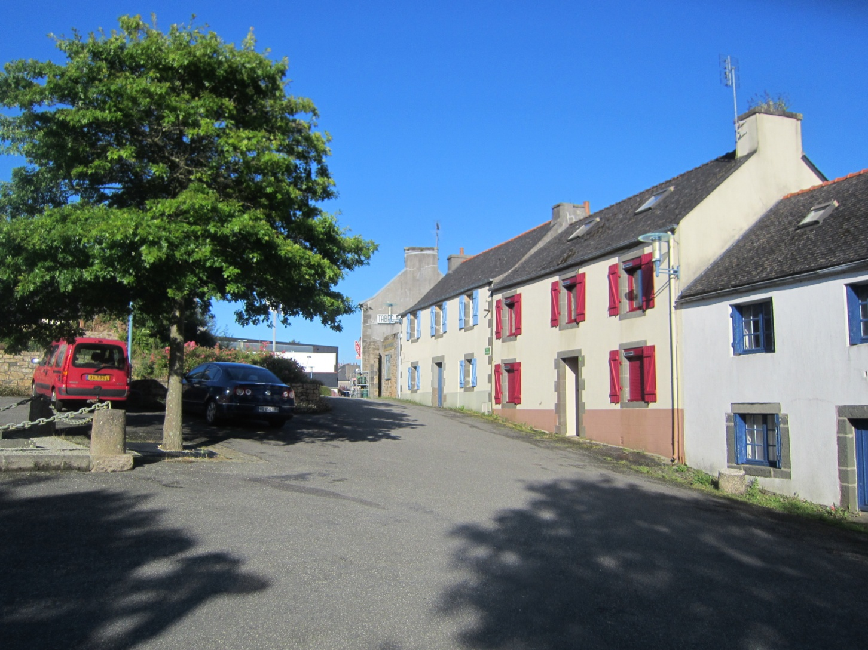
Centre bourg

Slide 3
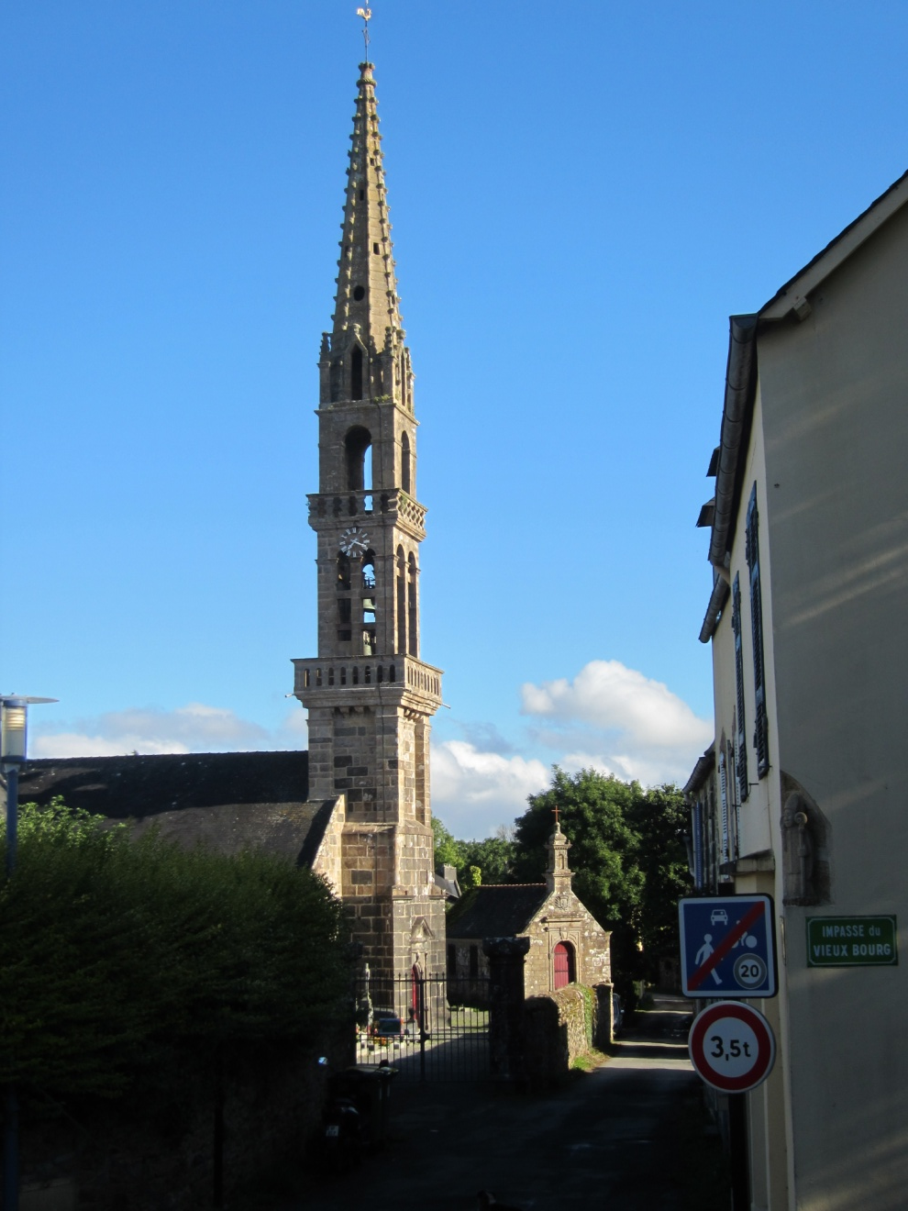
Centre bourg

Slide 4
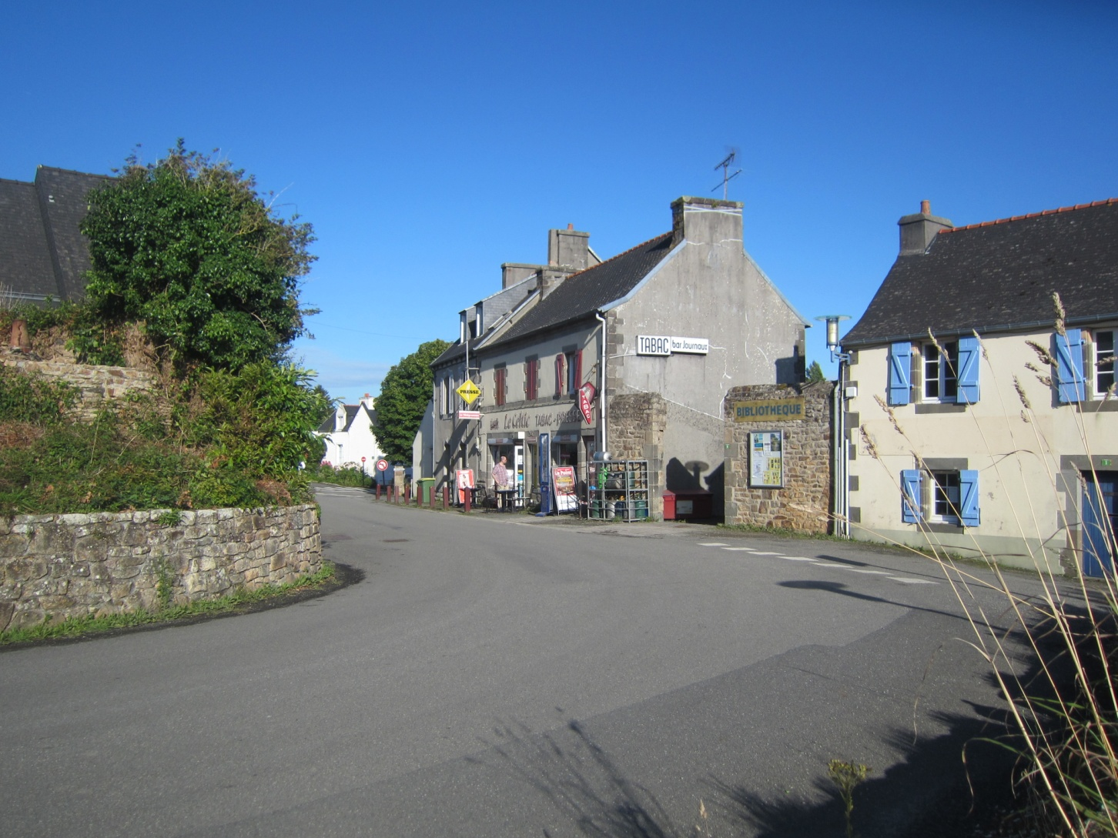
Centre bourg

Slide 5
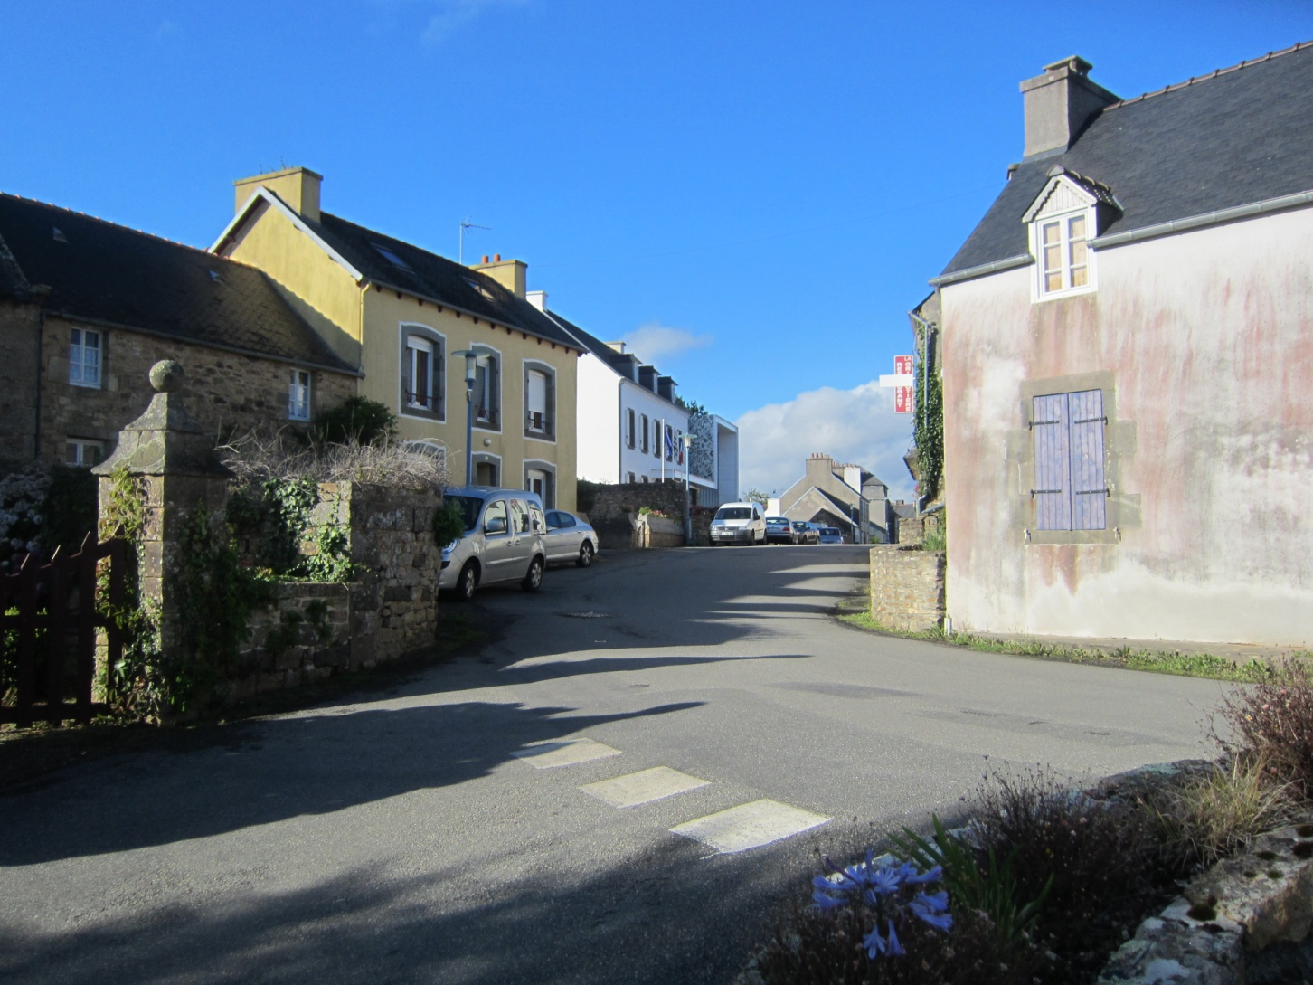
Centre bourg

Slide 6
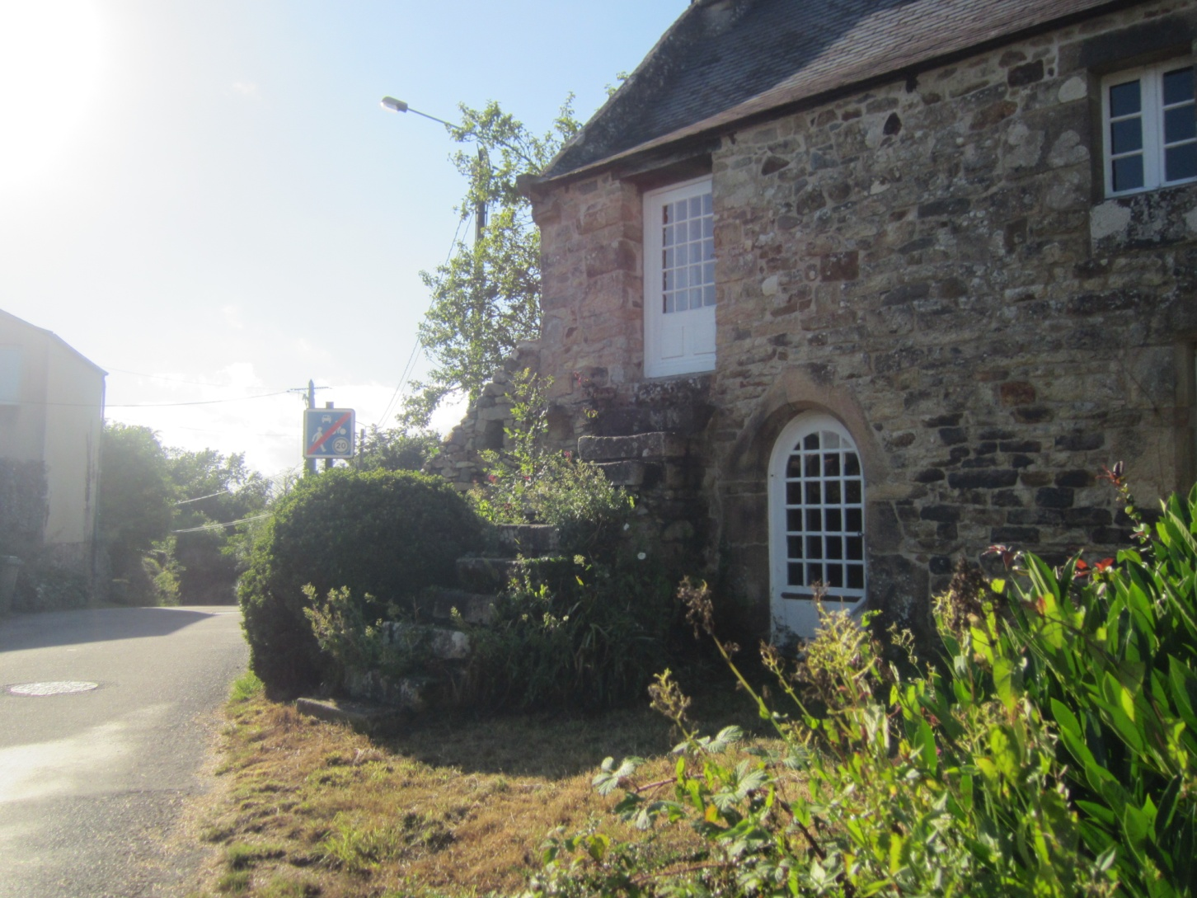
Centre bourg

Slide 7
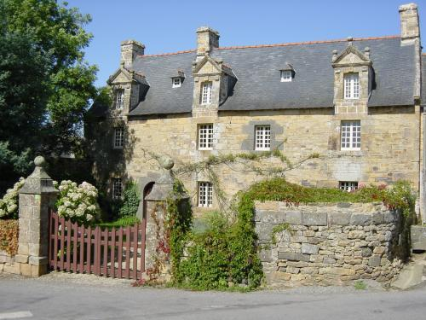
Centre bourg

Slide 8
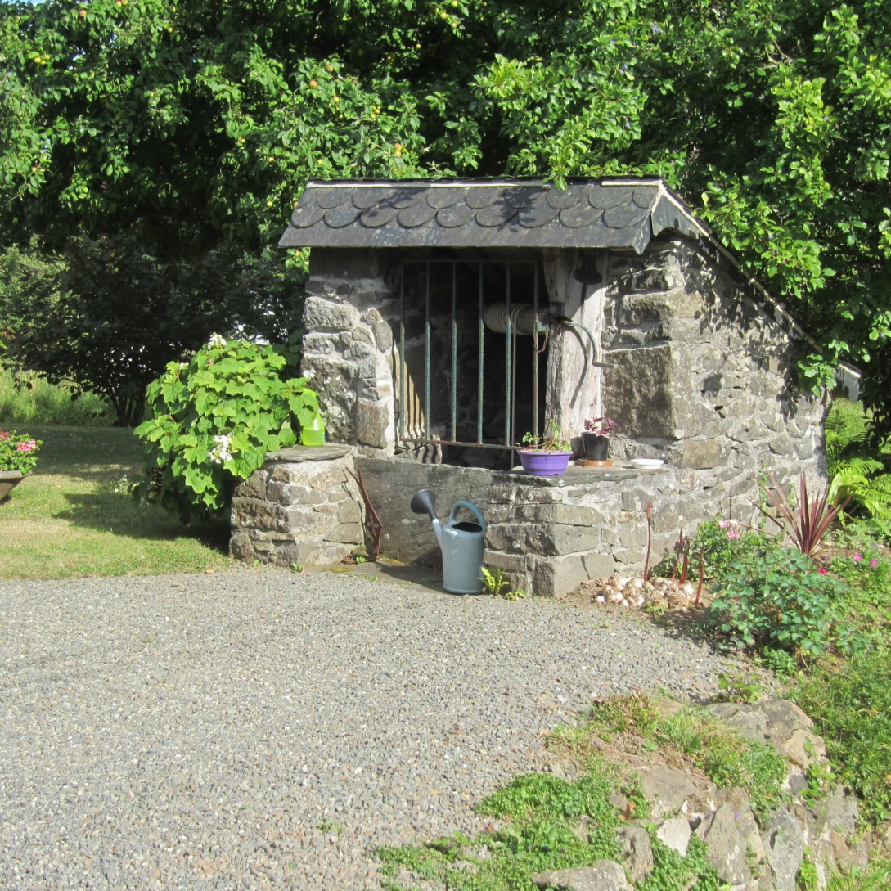
Rumenguy

Slide 9
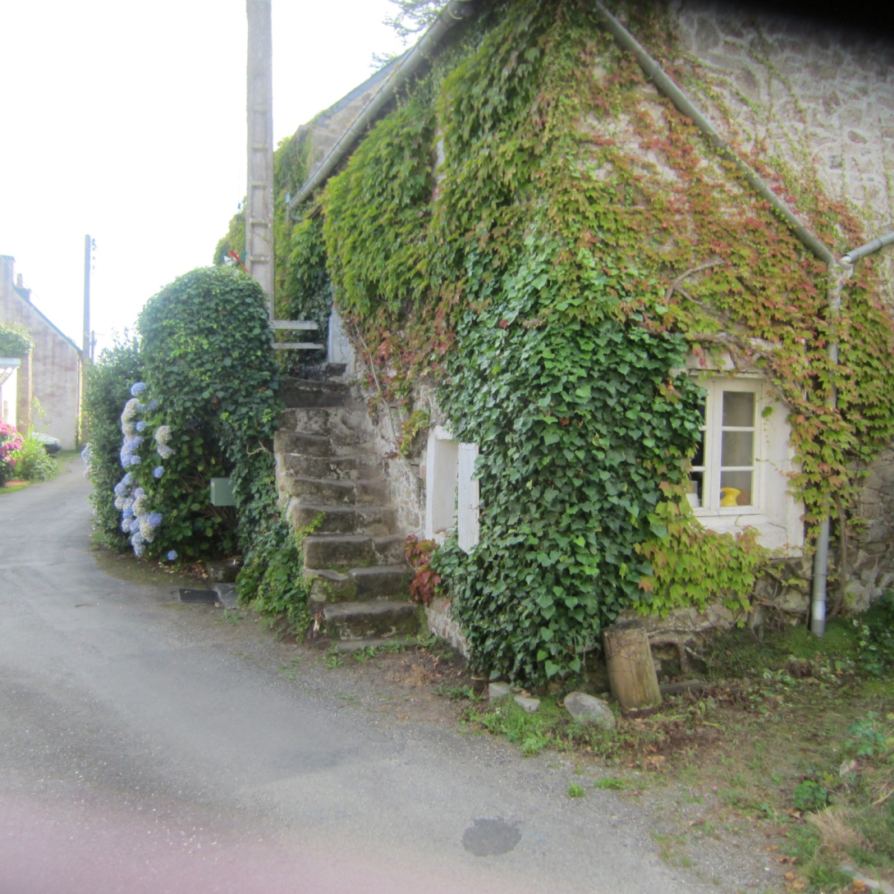
Rumenguy

Slide 10
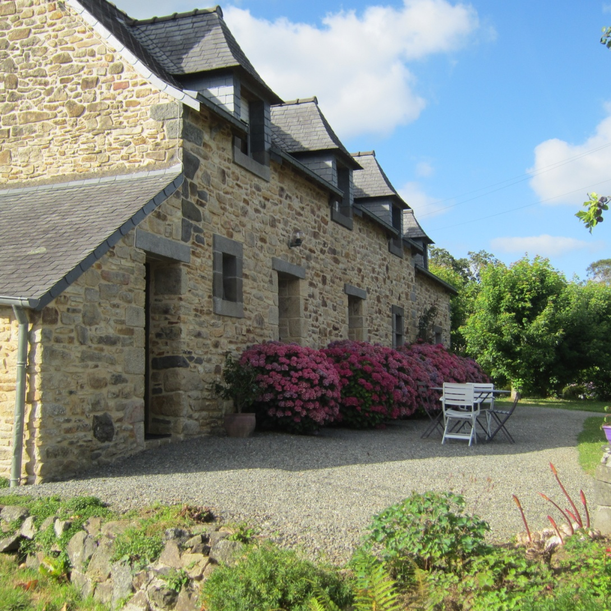
Rumenguy

Slide 11
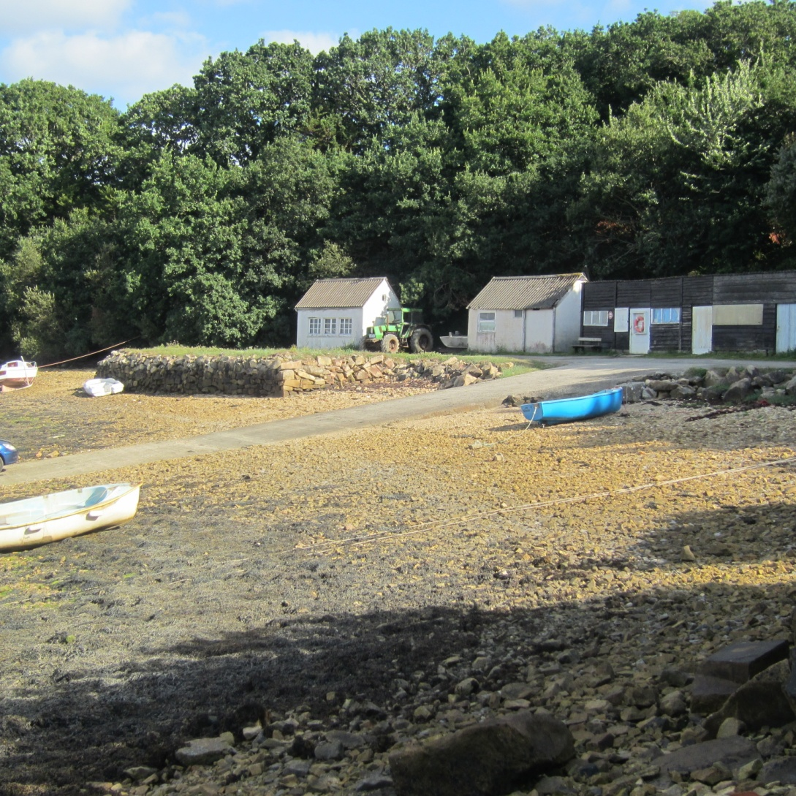
Le Roz

Slide 12
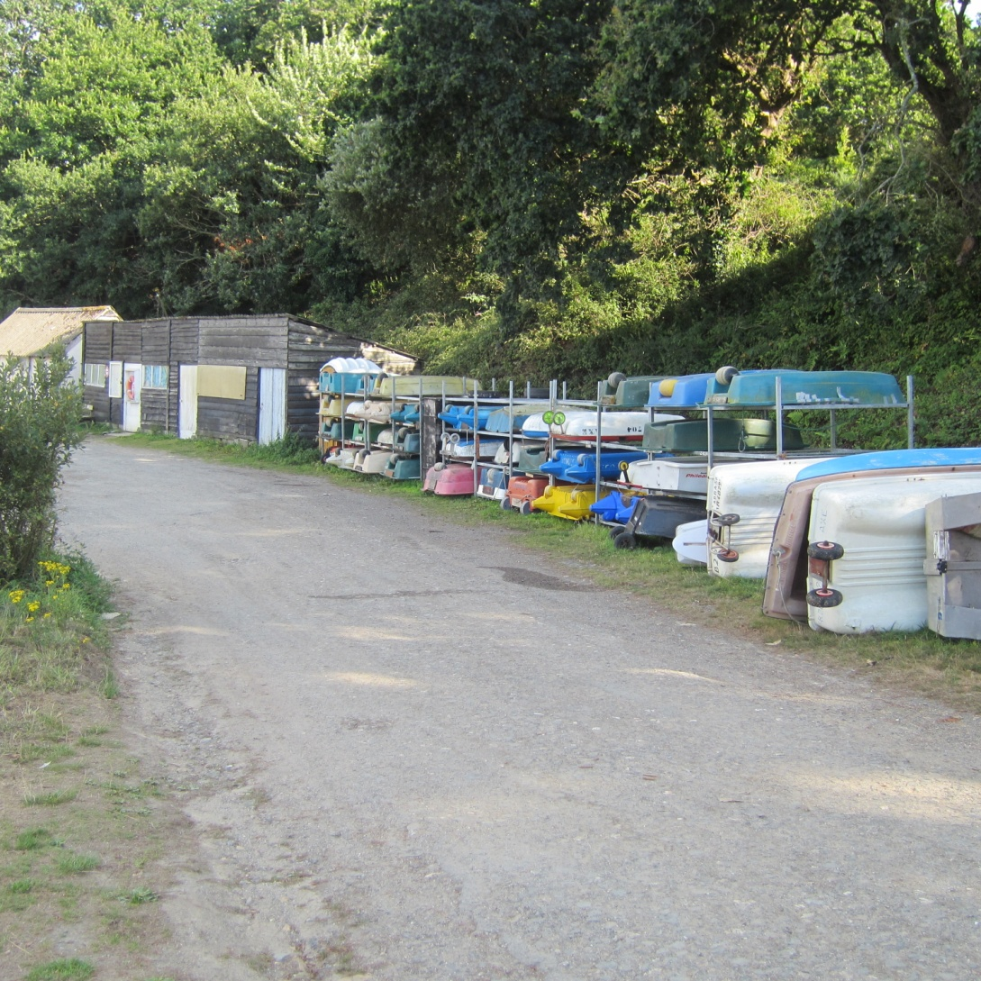
Le Roz

Slide 13
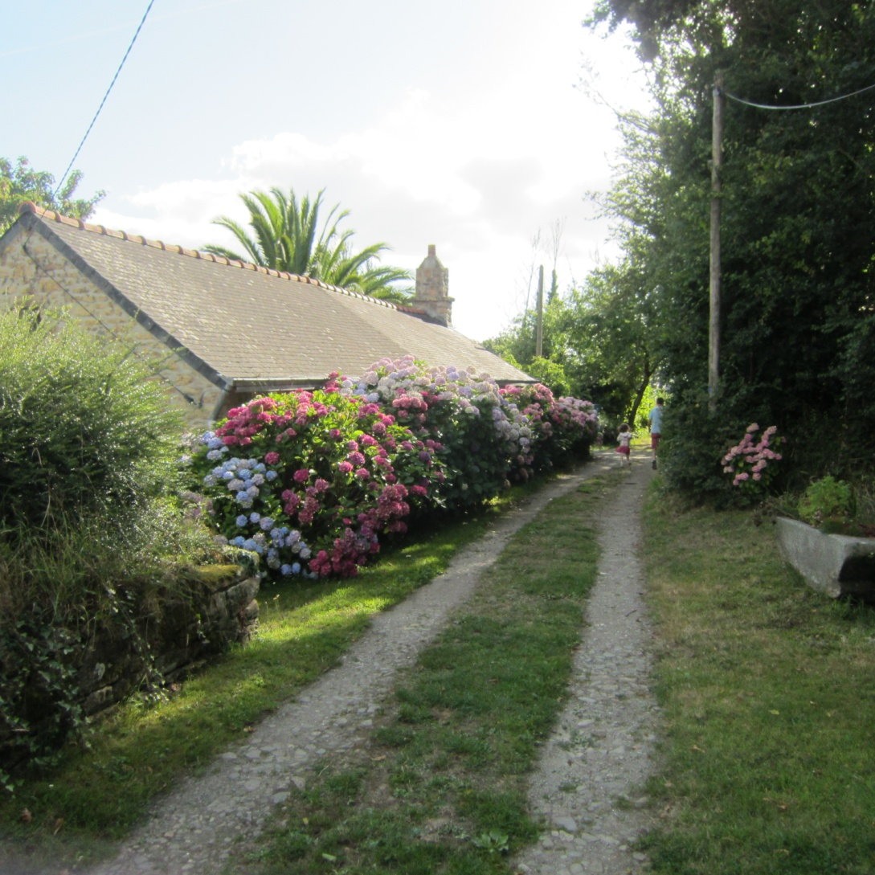
Village du Roz

Slide 14
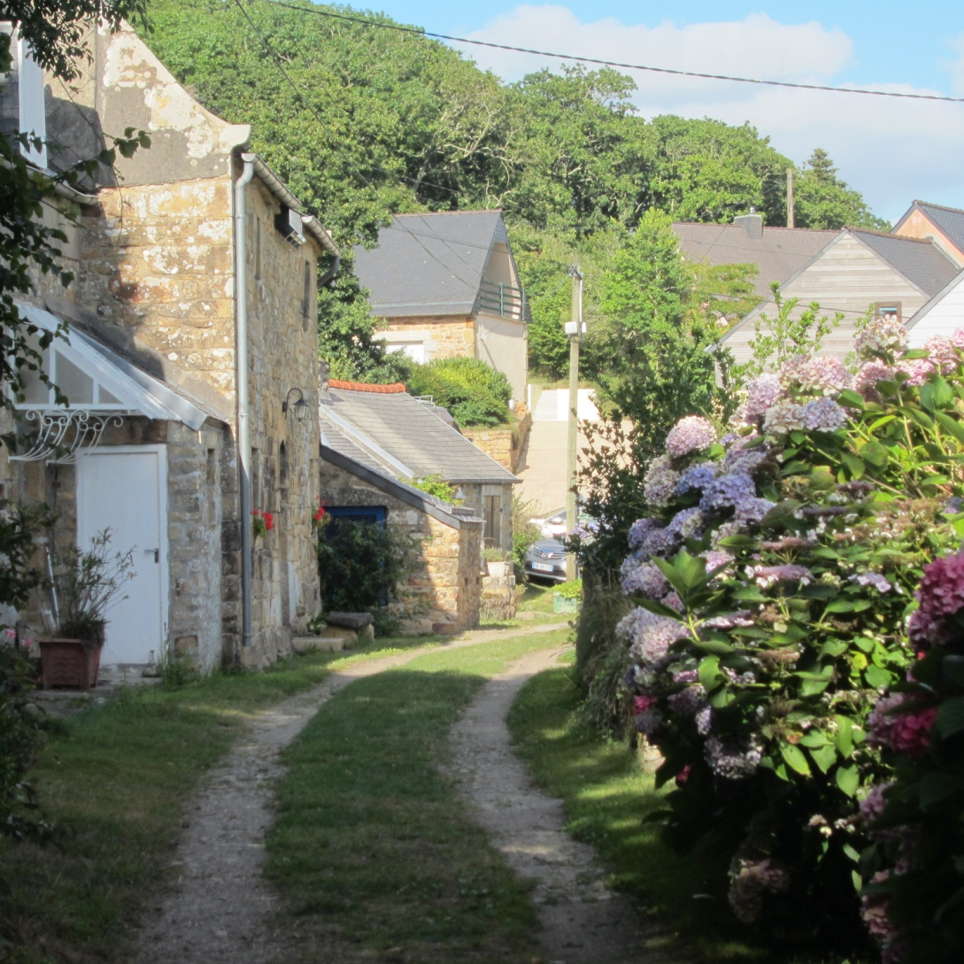
Village du Roz

Slide 15
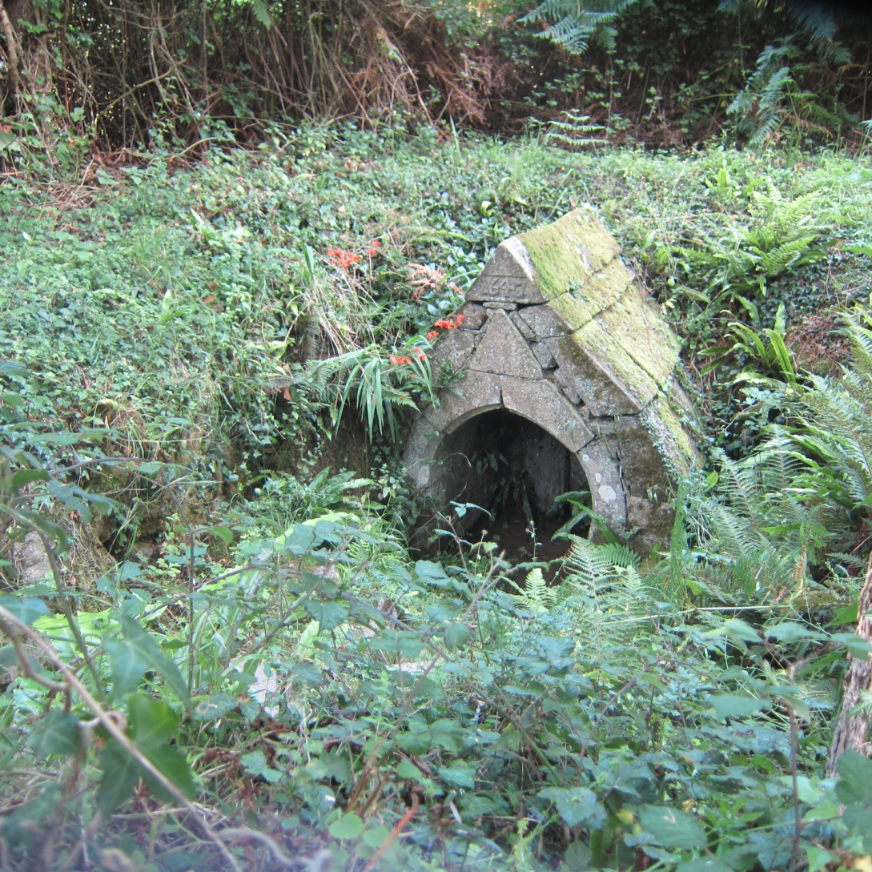
Penfoul

Slide 16
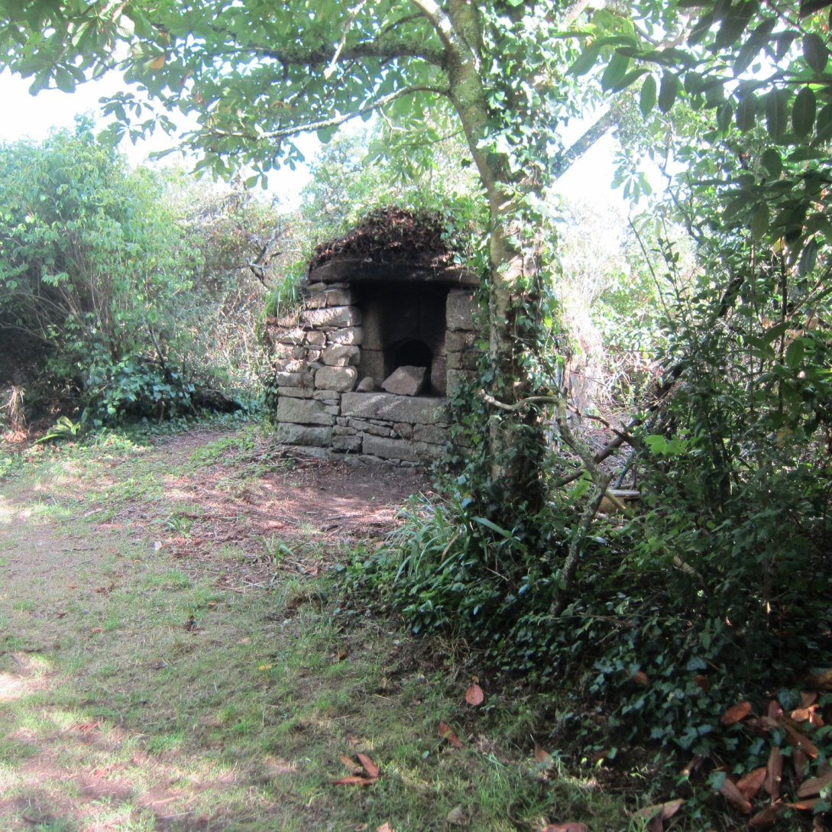
Penfoul

Slide 17
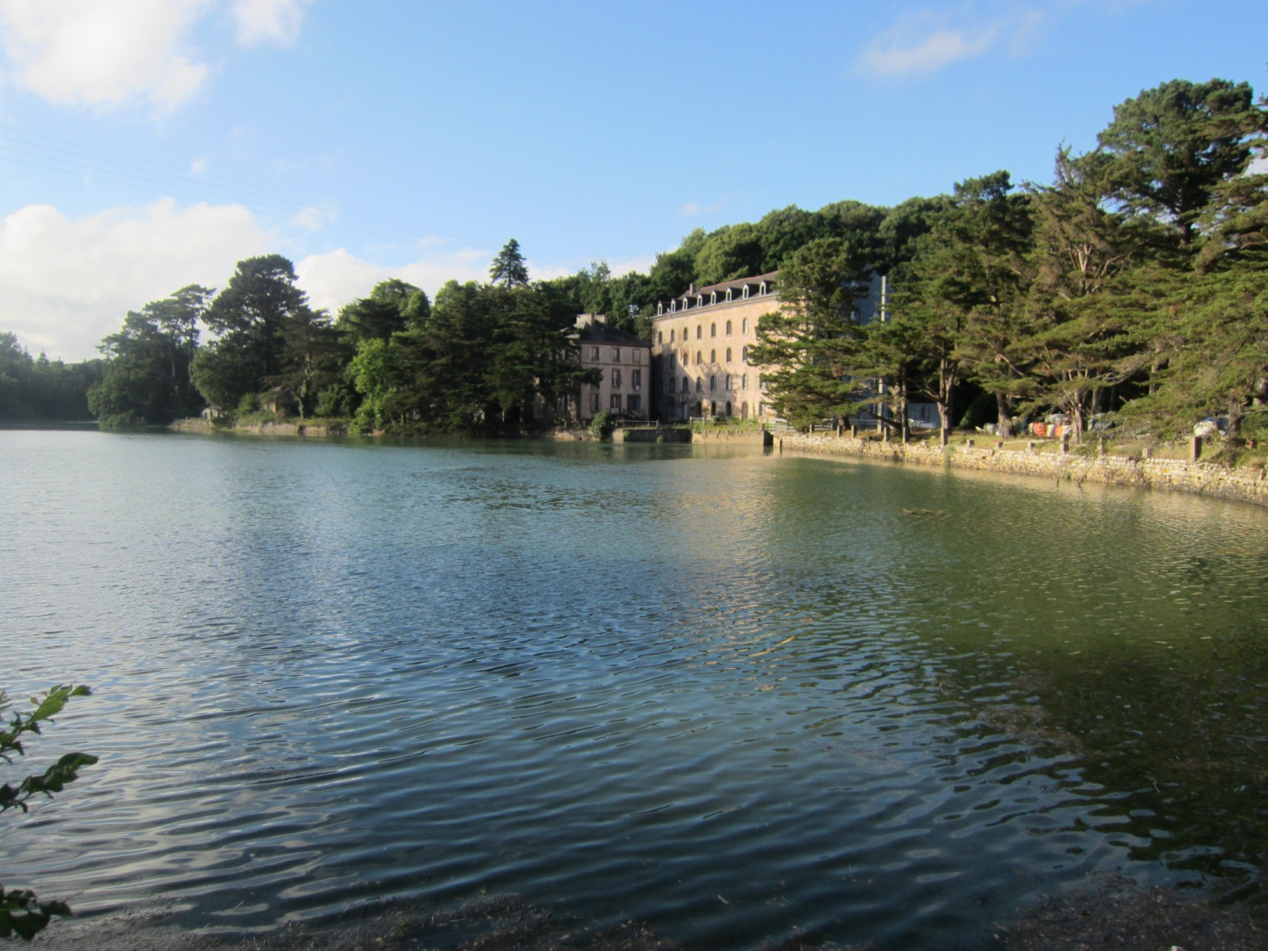
Moulin mer

Slide 18
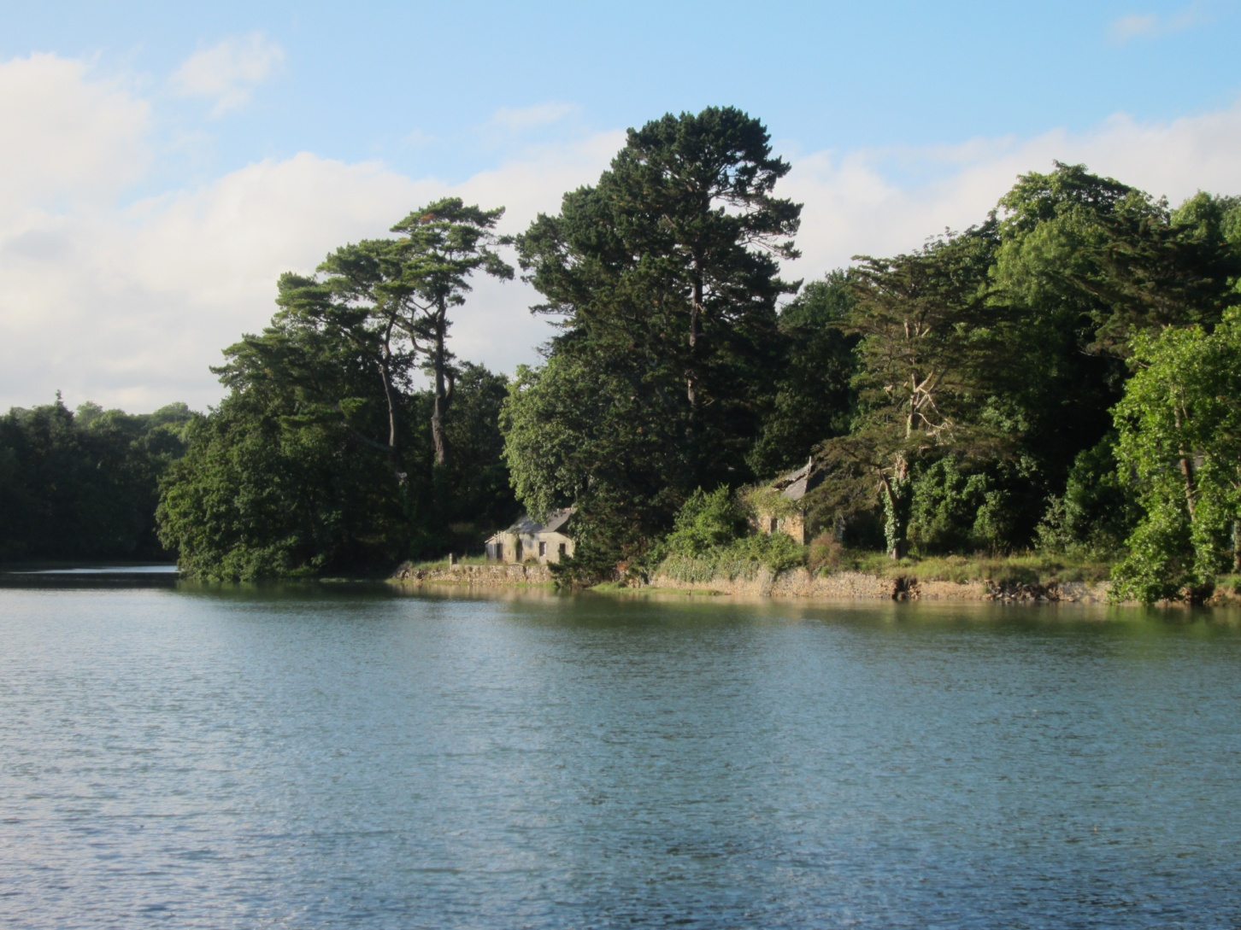
Moulin mer

Slide 19
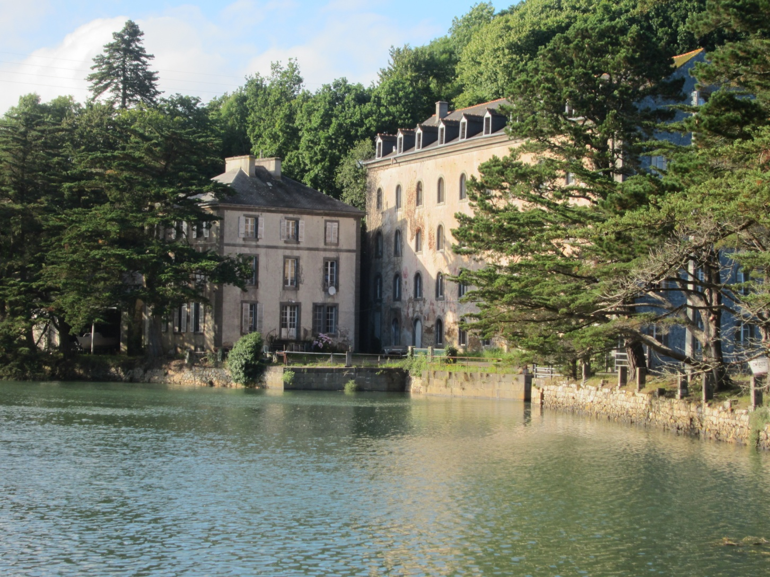
Moulin mer

Slide 20
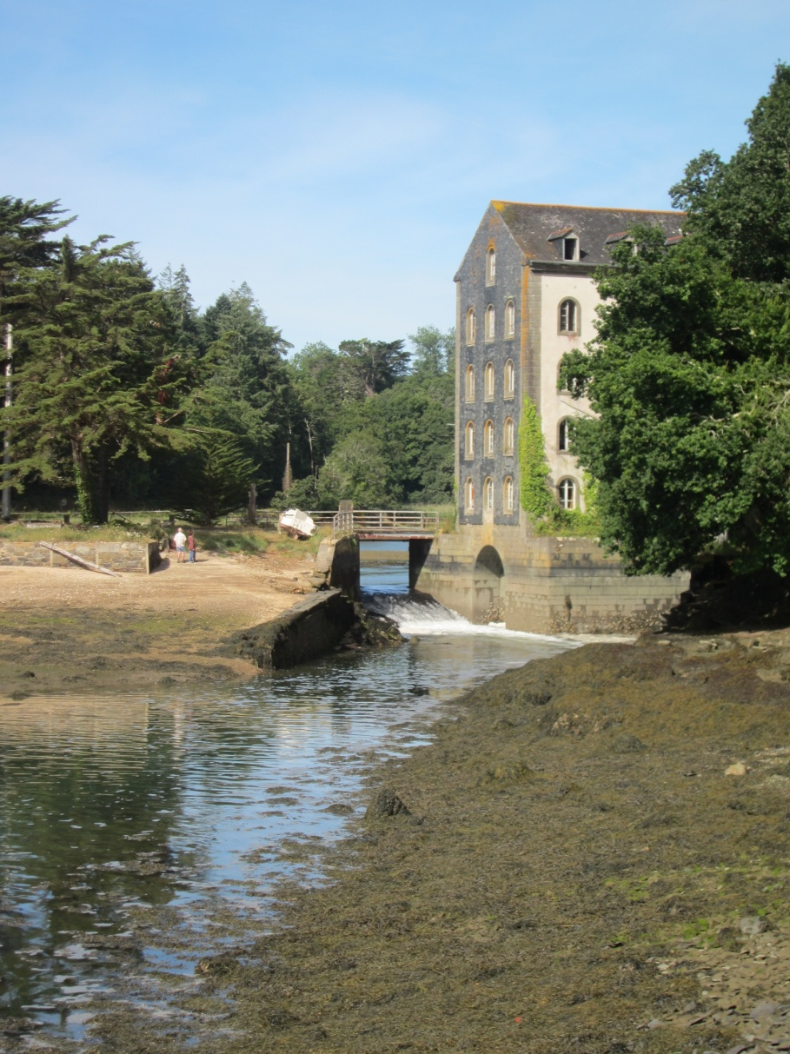
Moulin mer

Slide 21
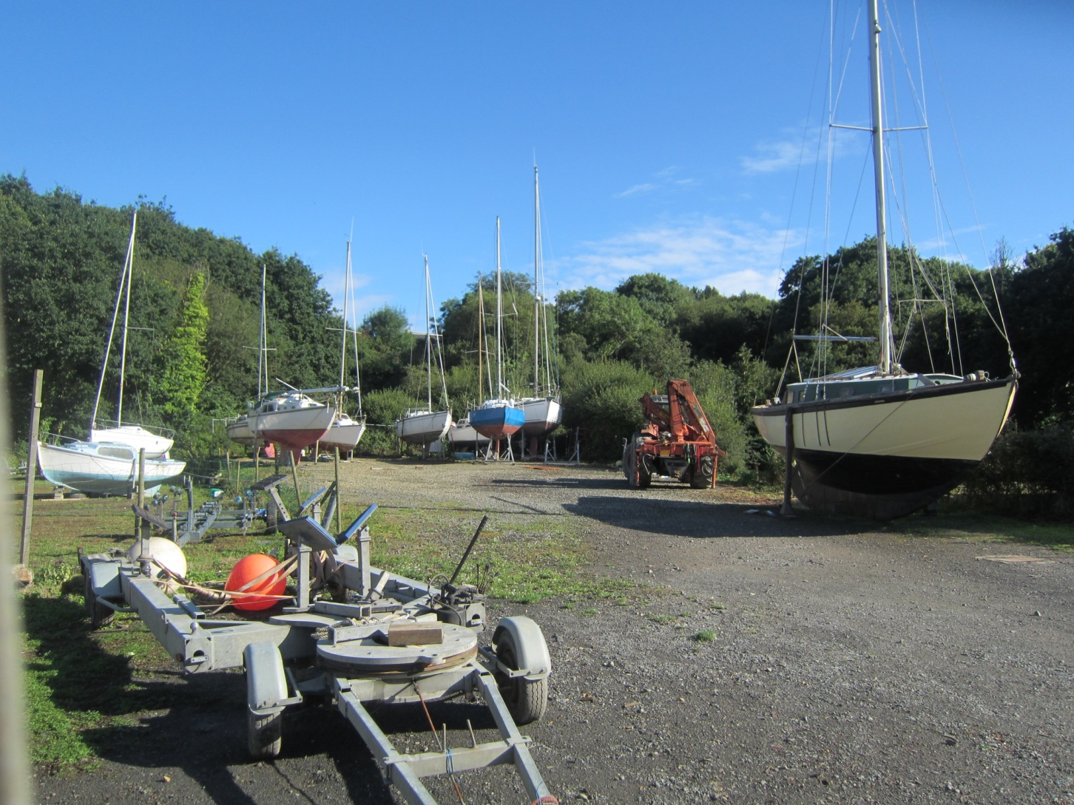
Pors Beac’h

Slide 22
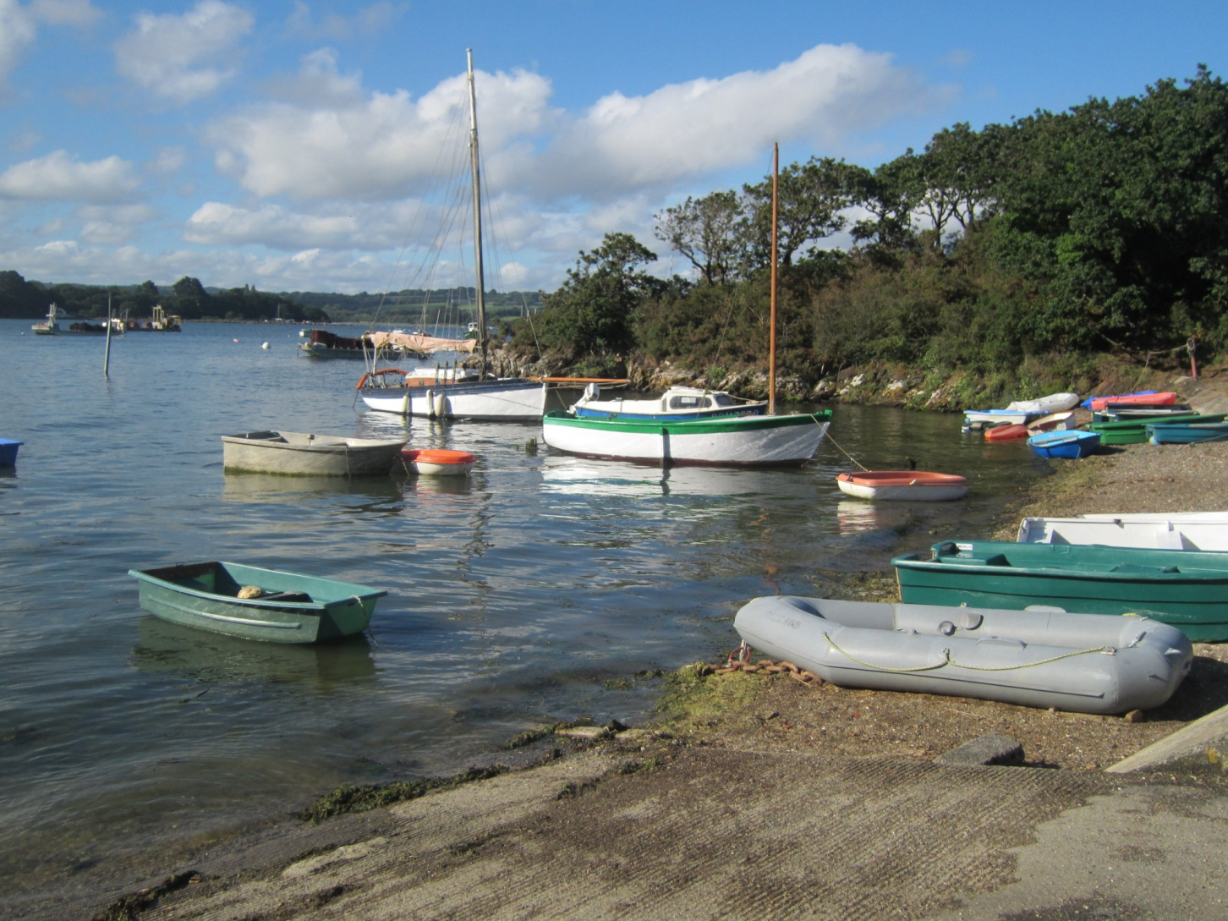
Pors Beac’h

Slide 23
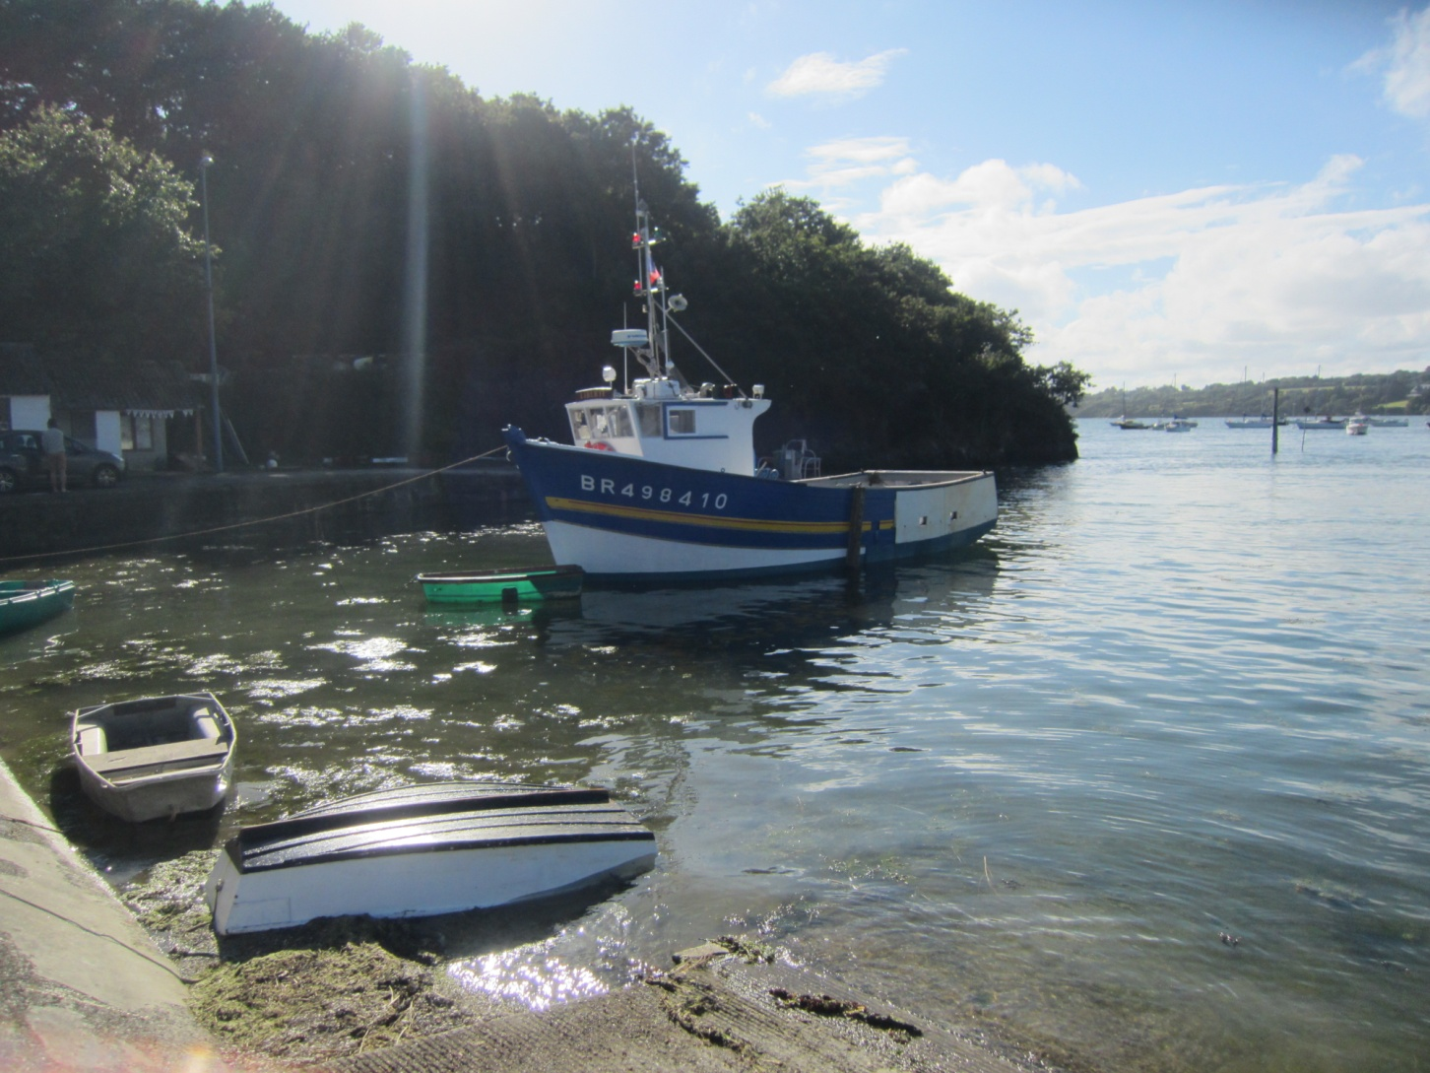
Pors Beac’h

Slide 24
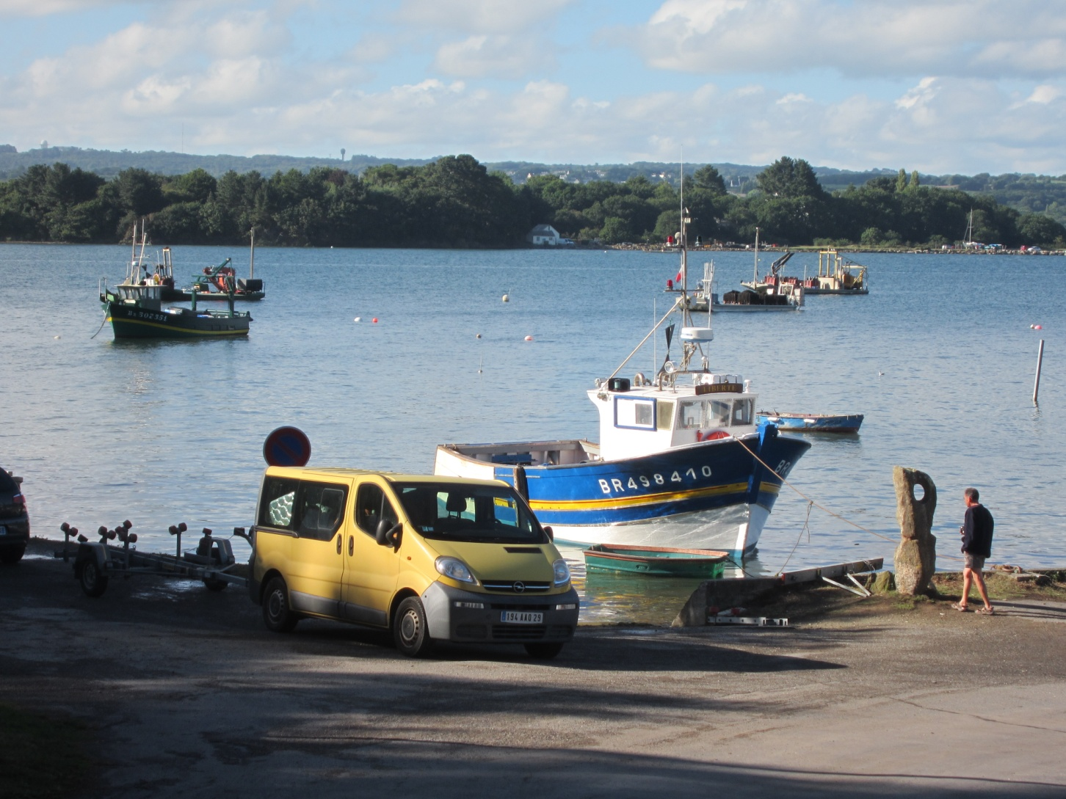
Pors Beac’h

Slide 25
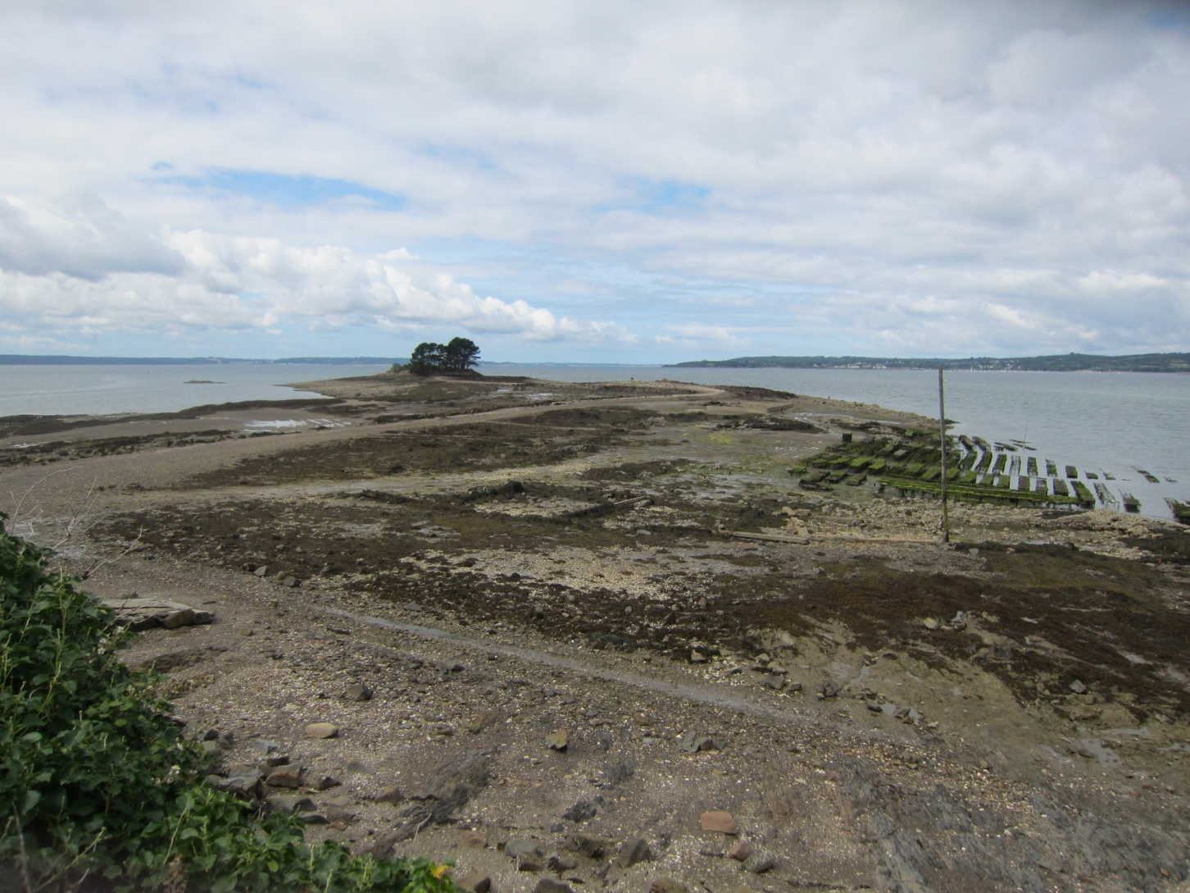
Pointe du château

Slide 26
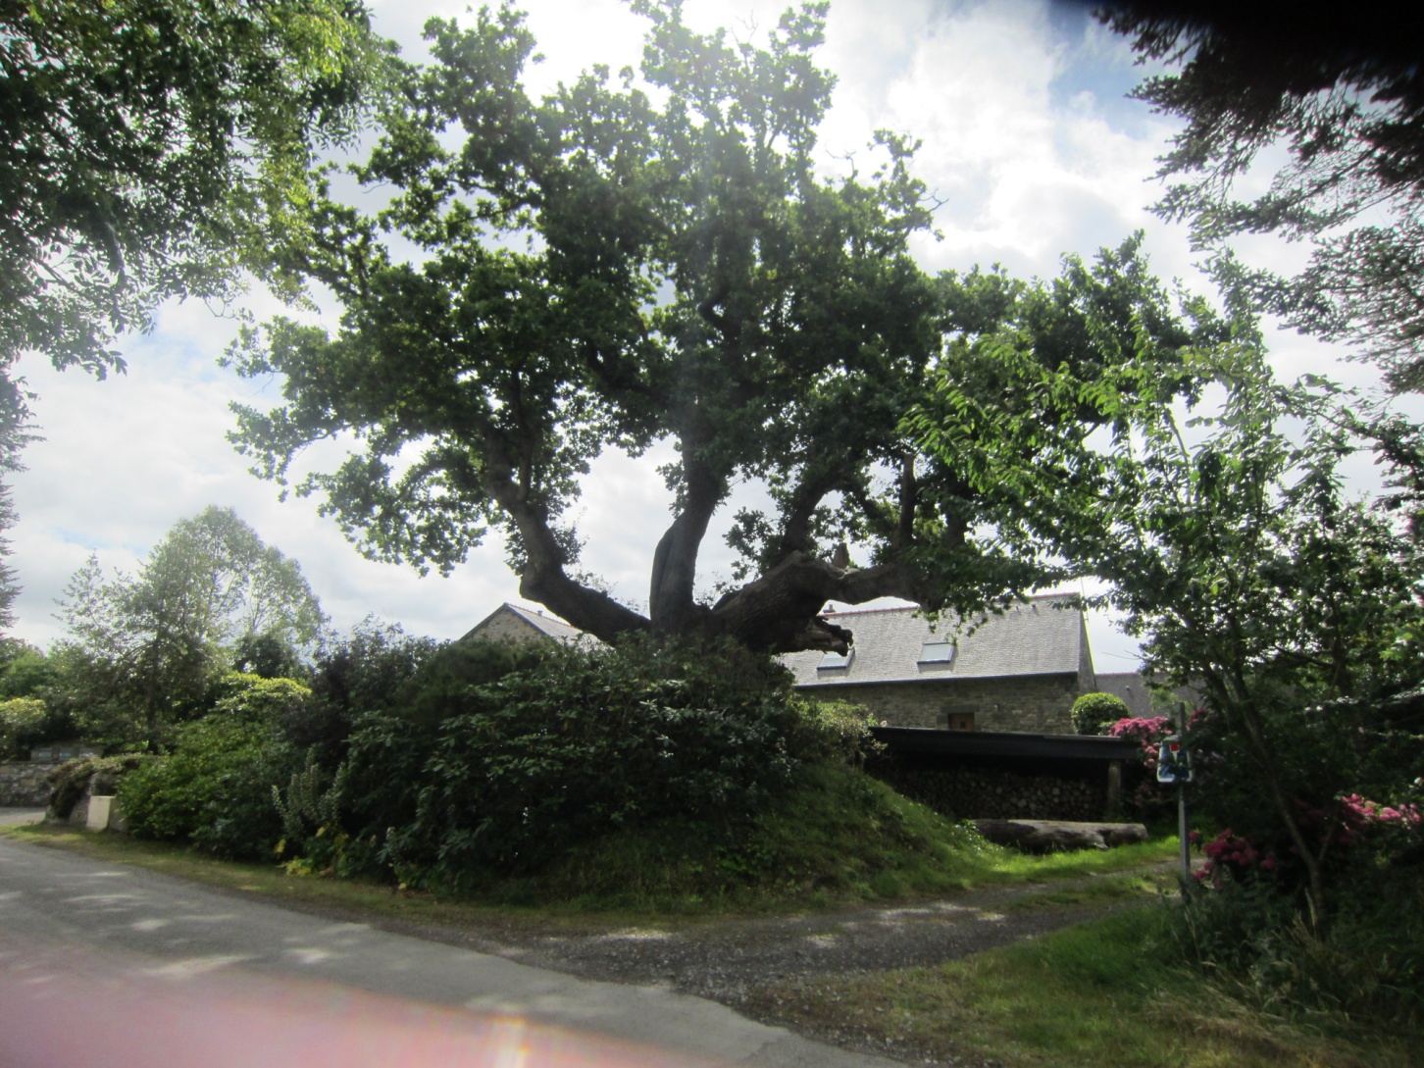
Pointe du château

Slide 27
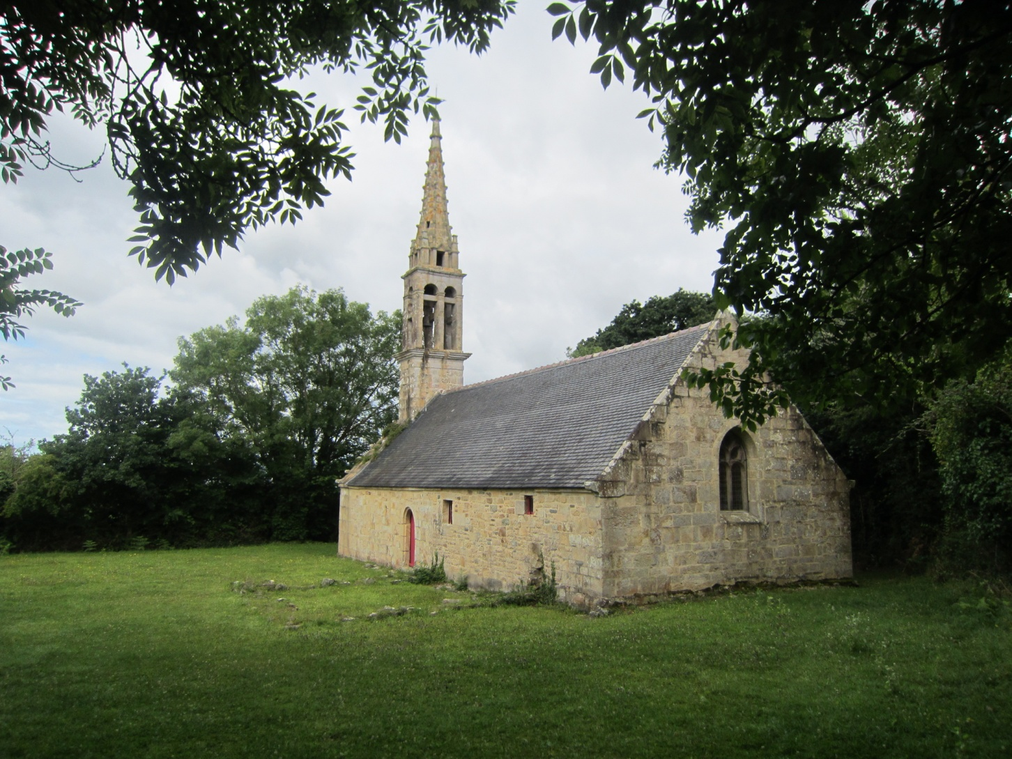
Chapelle Saint Jean

Slide 28
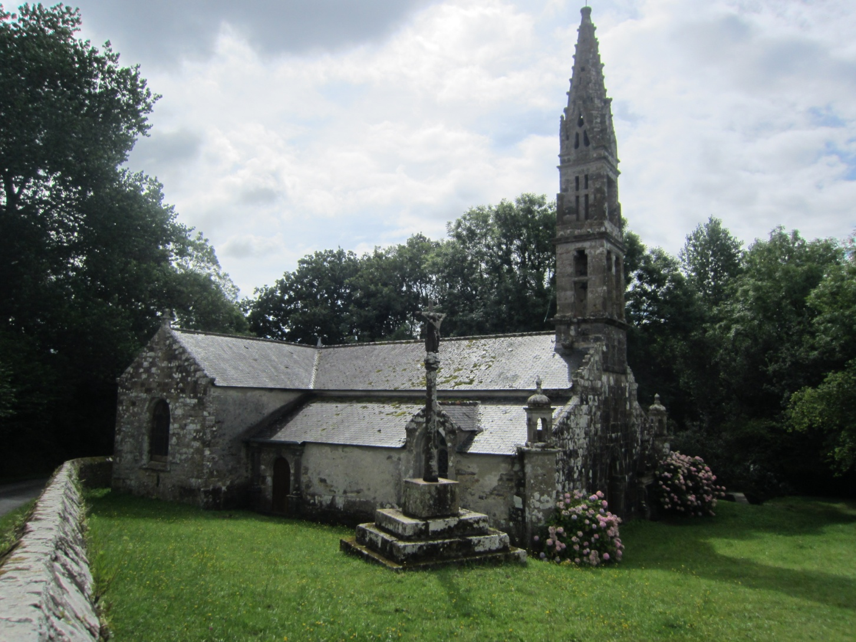
Chapelle Sainte Marguerite

Slide 29
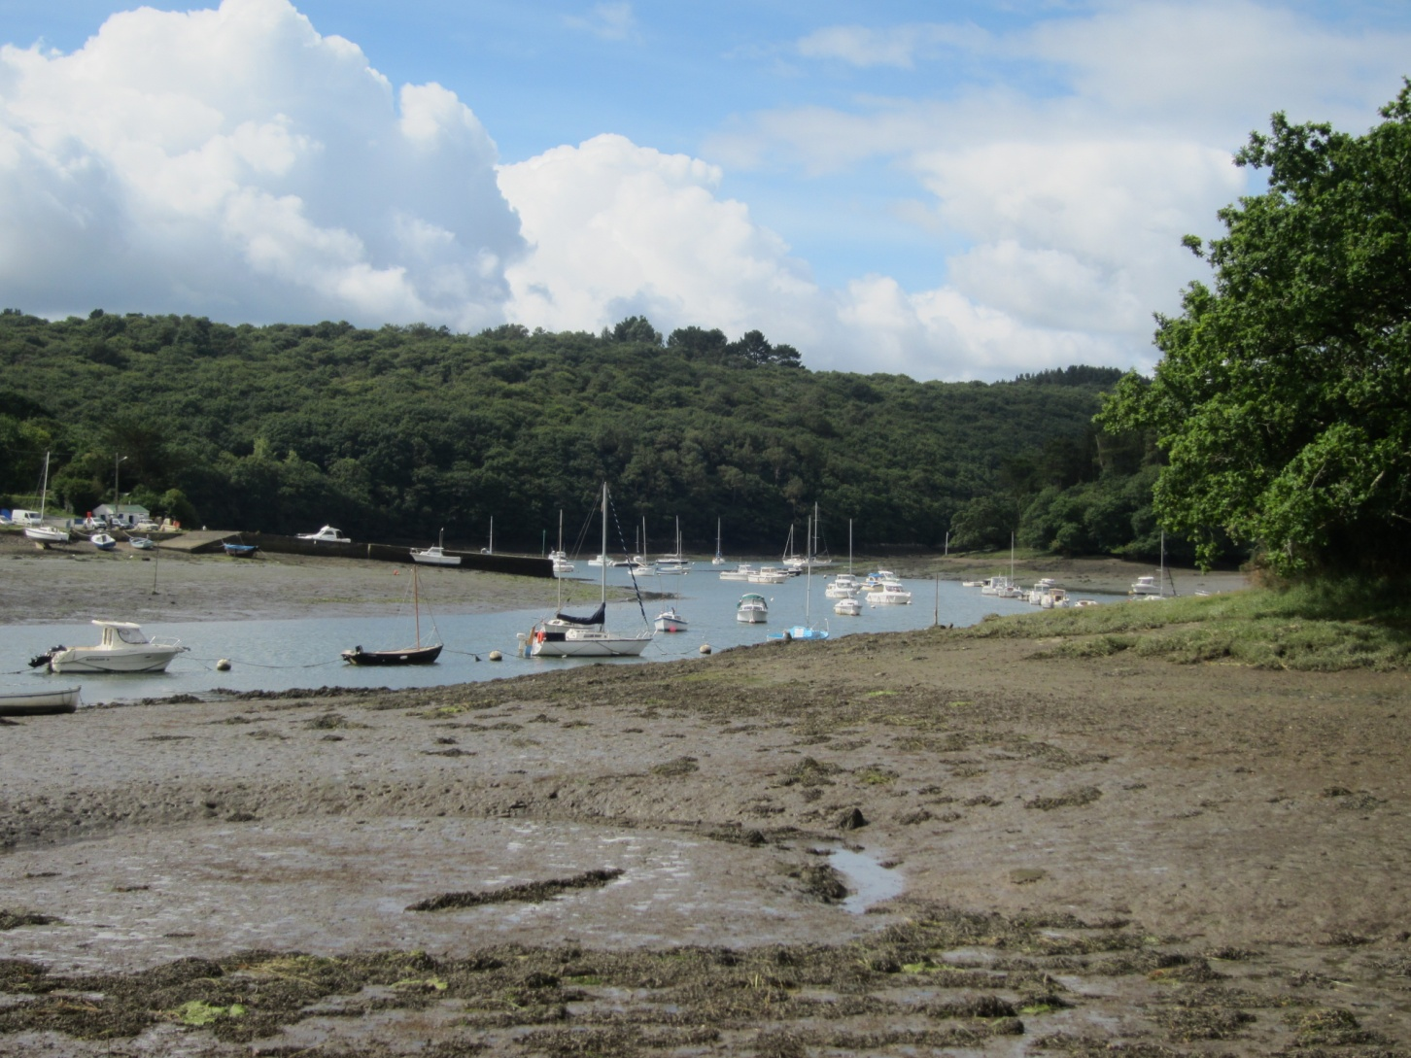
Anse de Kervella

Slide 30
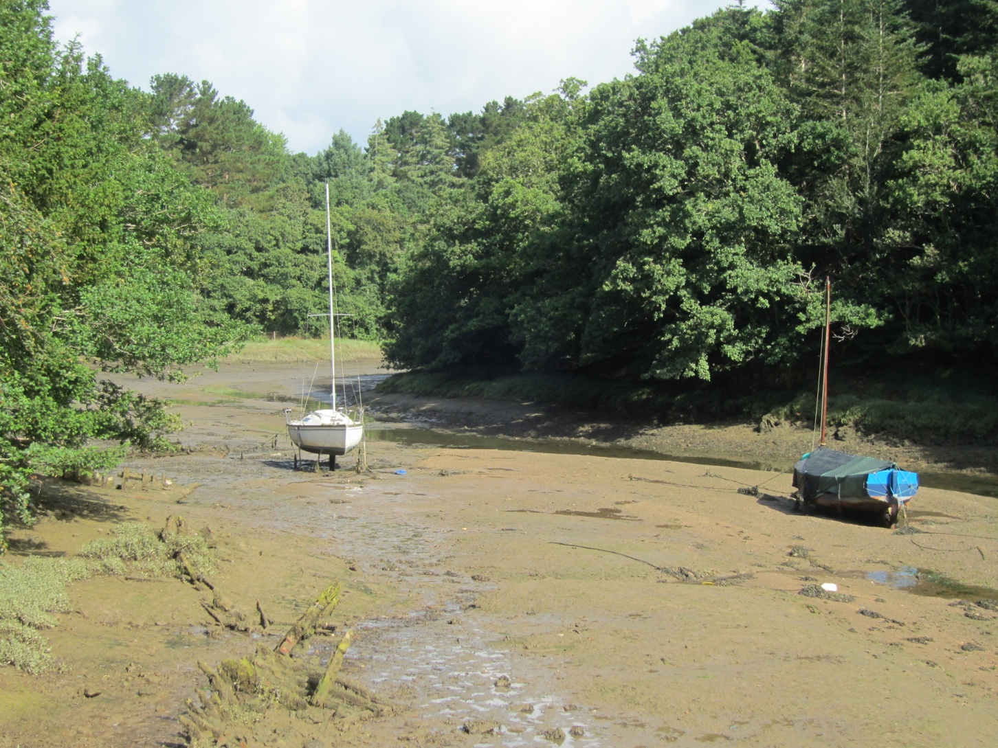
Anse du Rohou

Slide 31
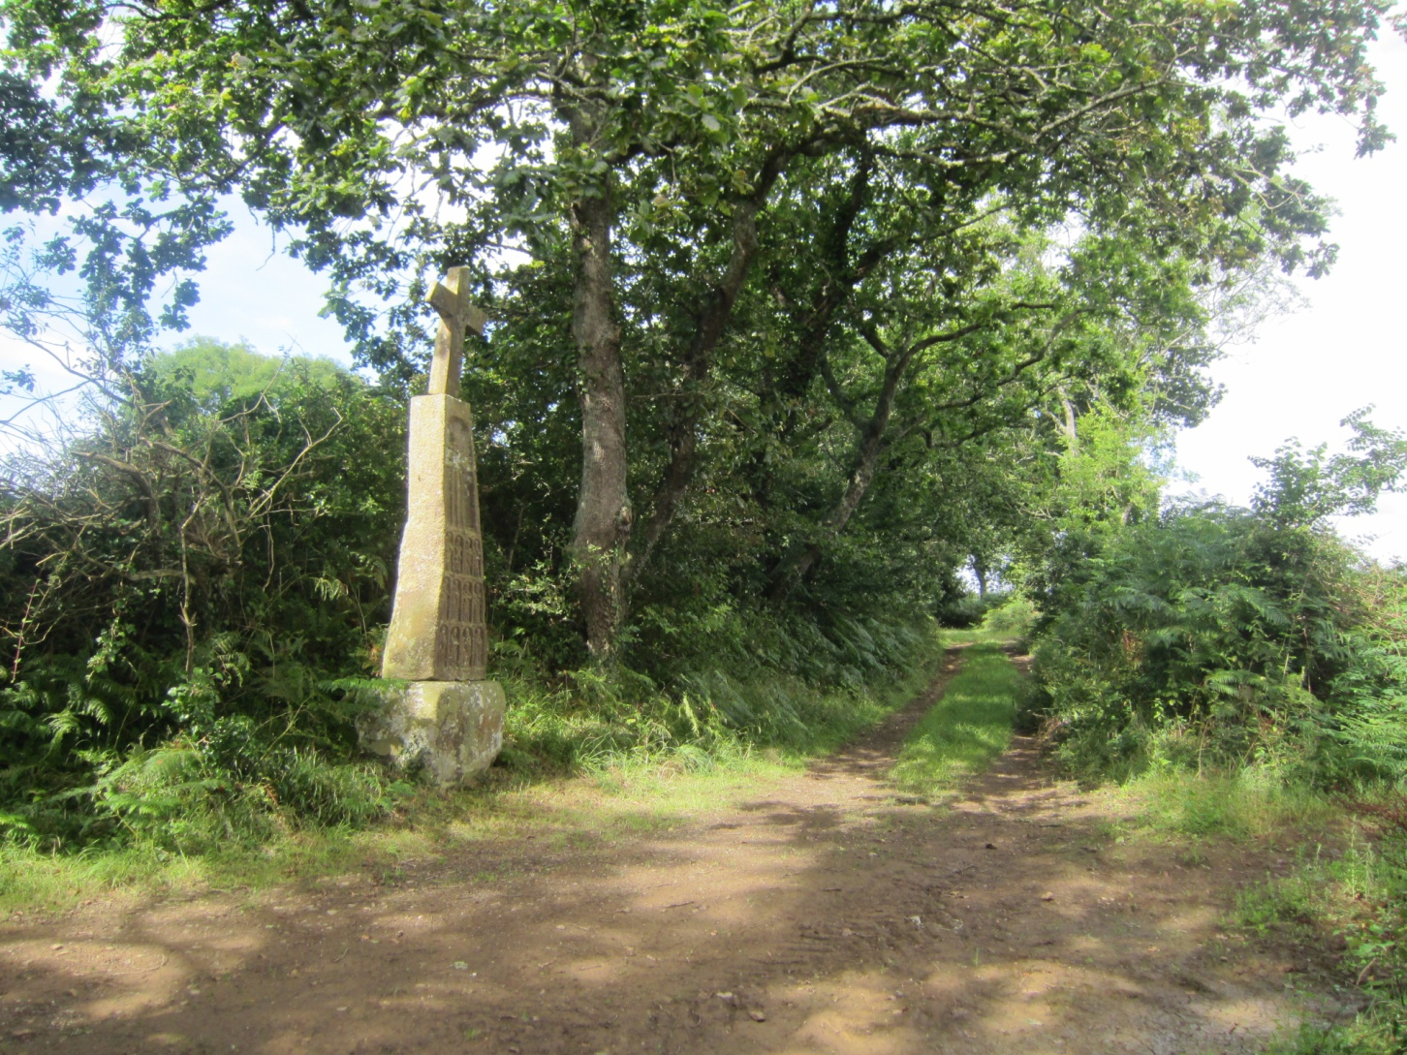
La croix des douze apôtres

Slide 32
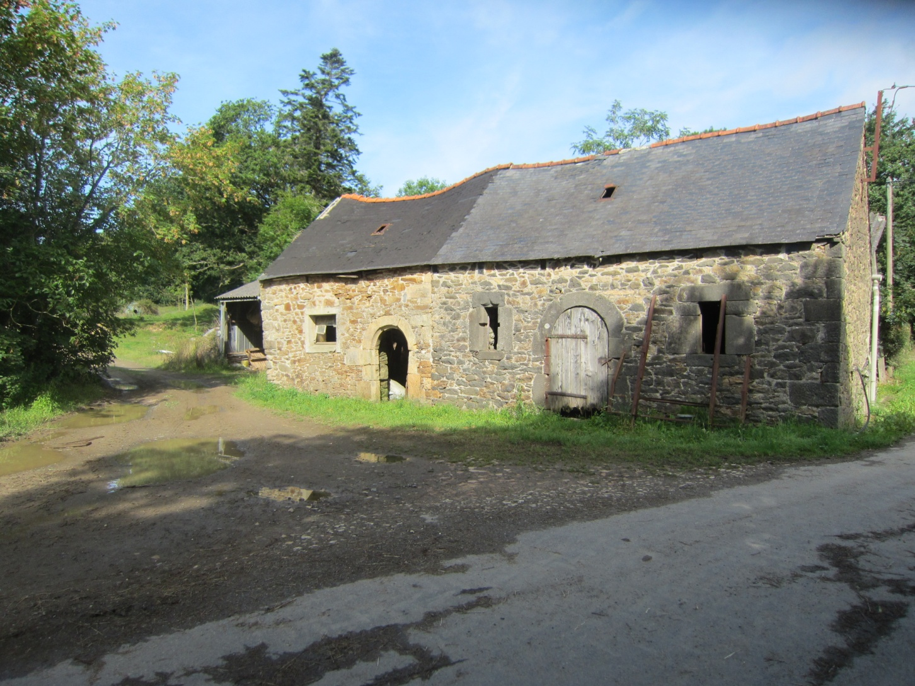
Le village du Rohou

Slide 33
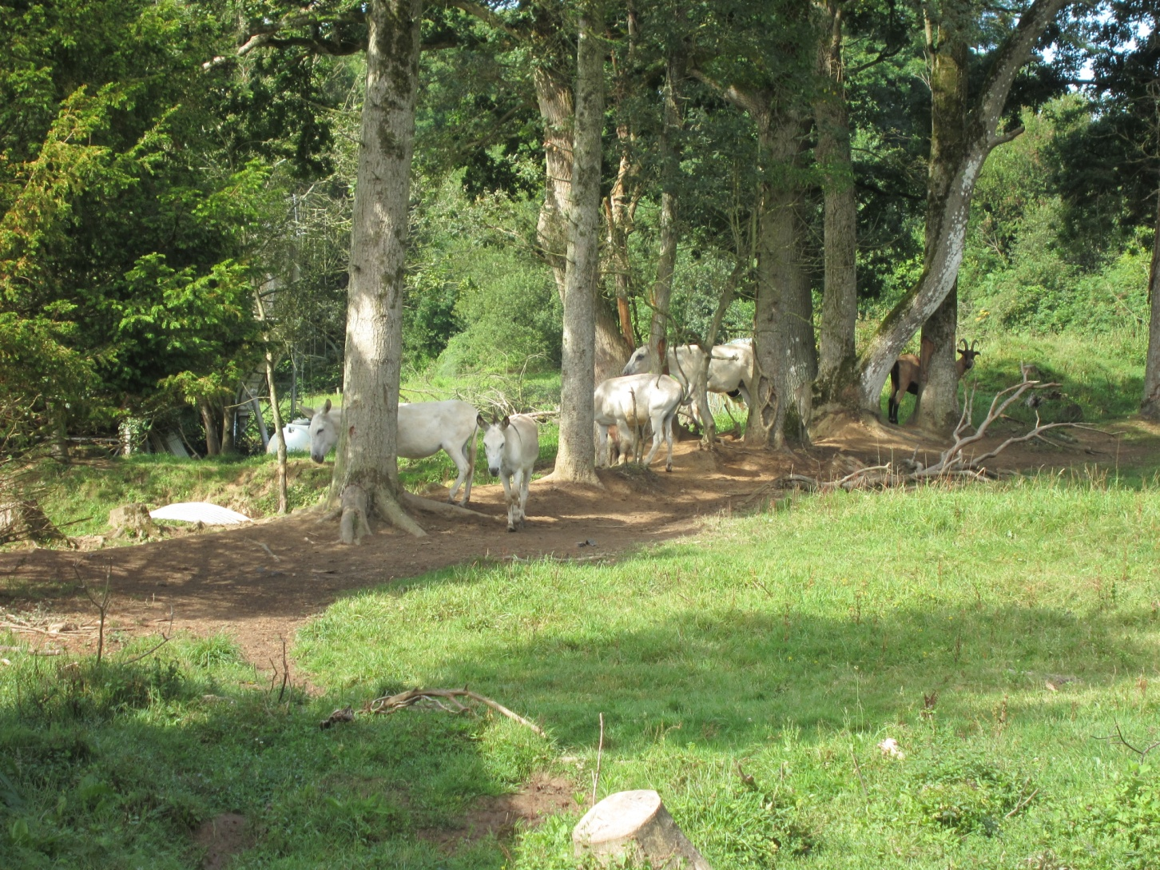
Le village du Rohou

Slide 34
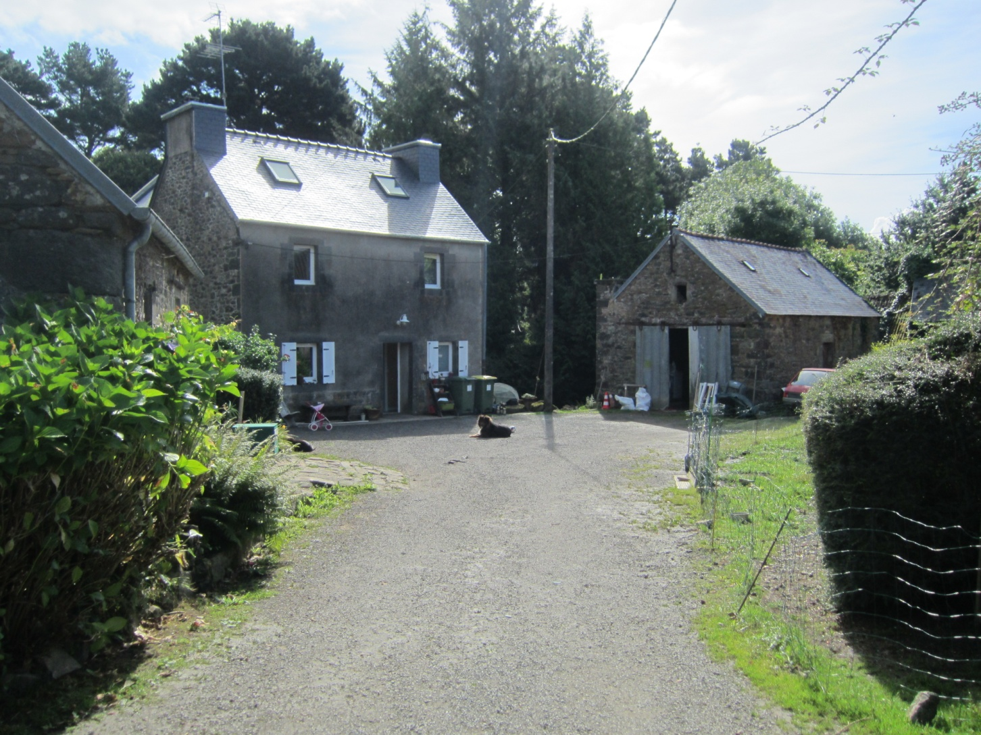
Le village du Rohou

Slide 35
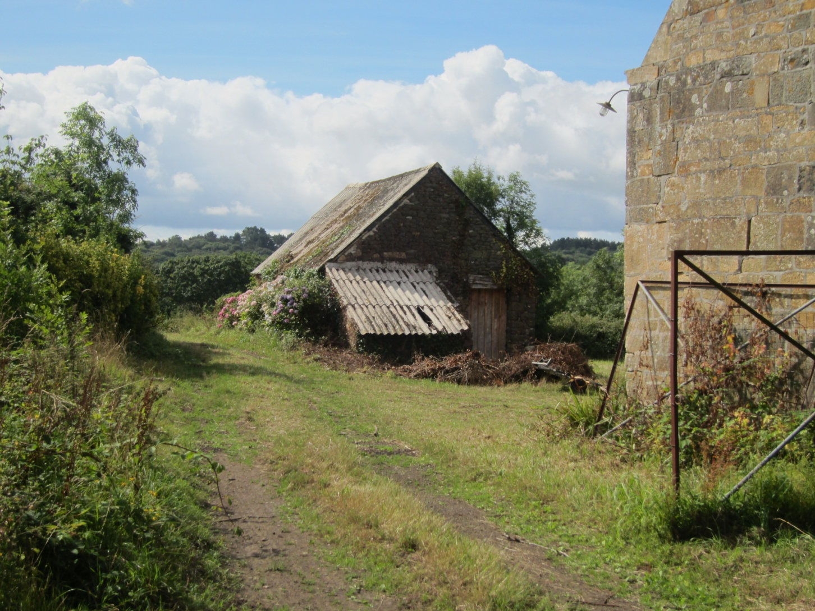
Rungleo

Slide 36
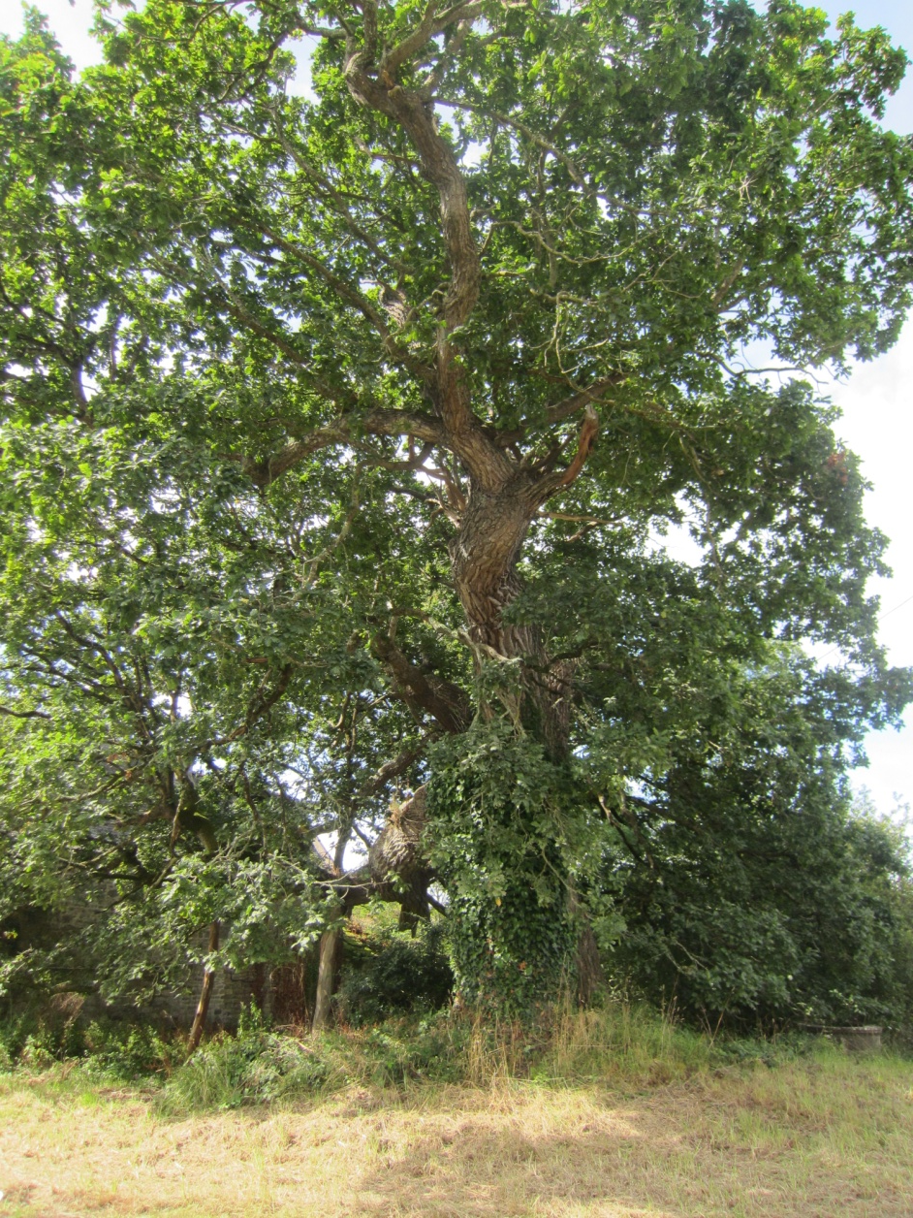
Rungleo

Slide 37
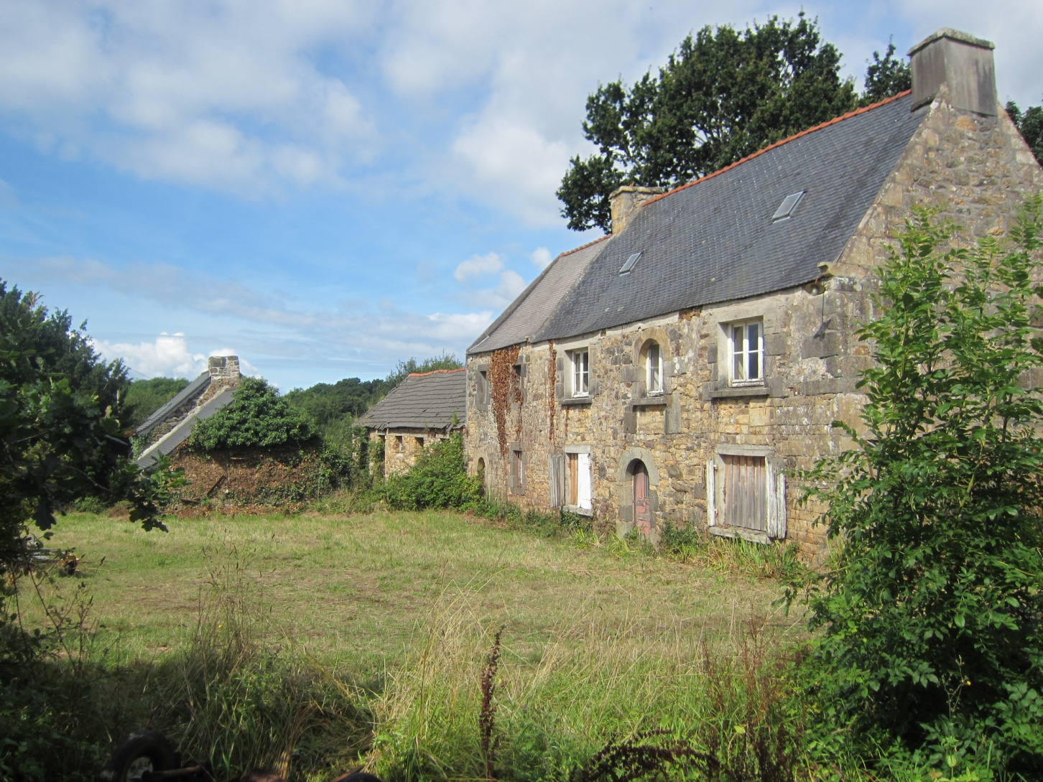
Rungleo

Slide 38
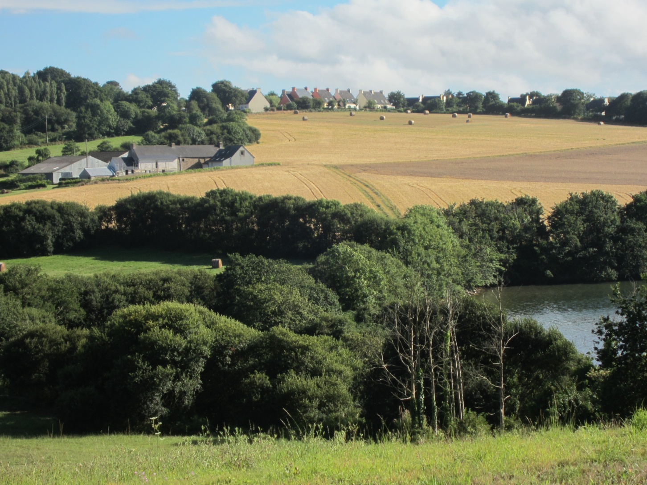
Vue de Pennaras

Slide 39
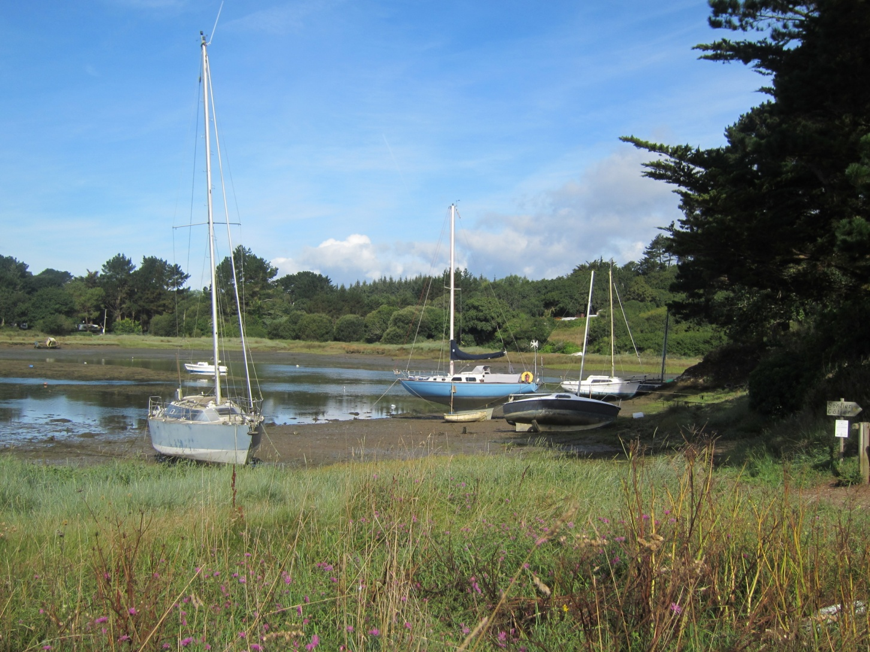
L’anse du Bourg

Slide 40
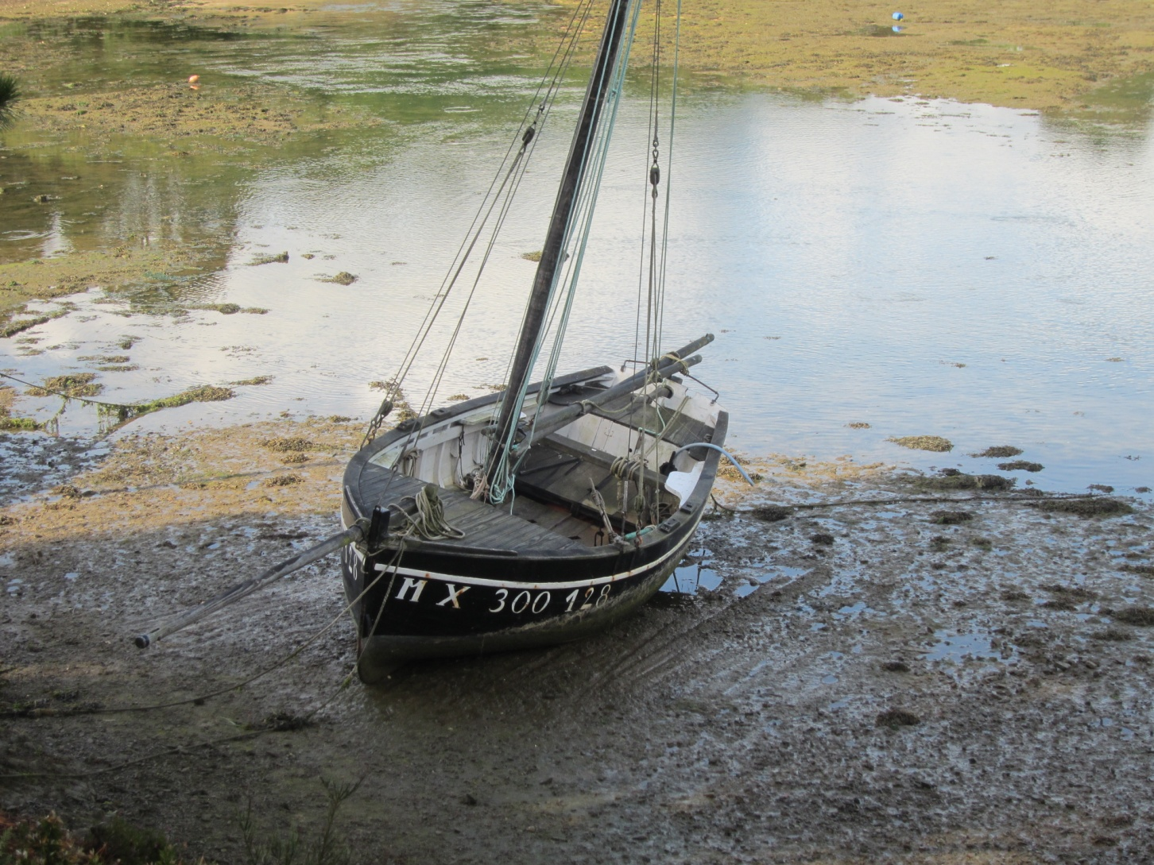
L’anse du bourg

Slide 41
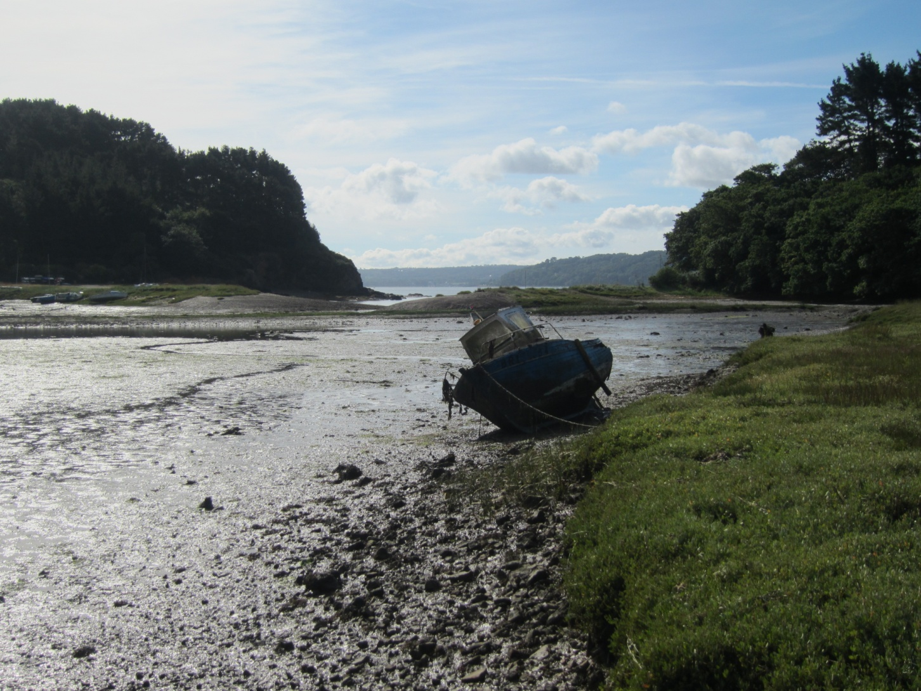
L’anse du bourg

Slide 42
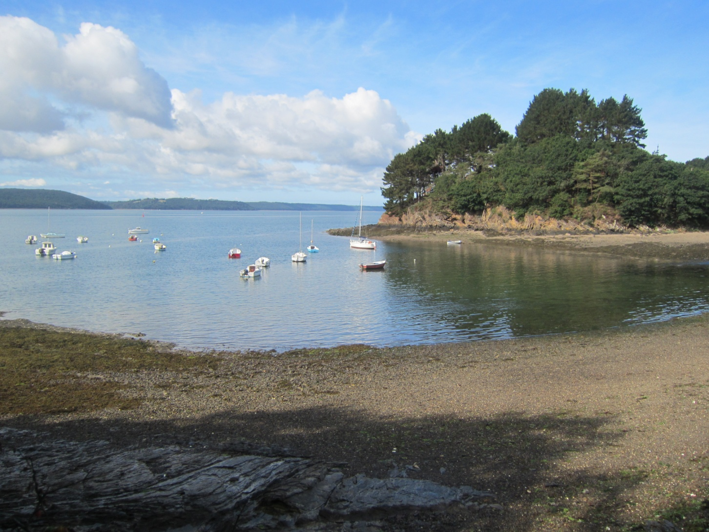
L’anse du bourg

Slide 43
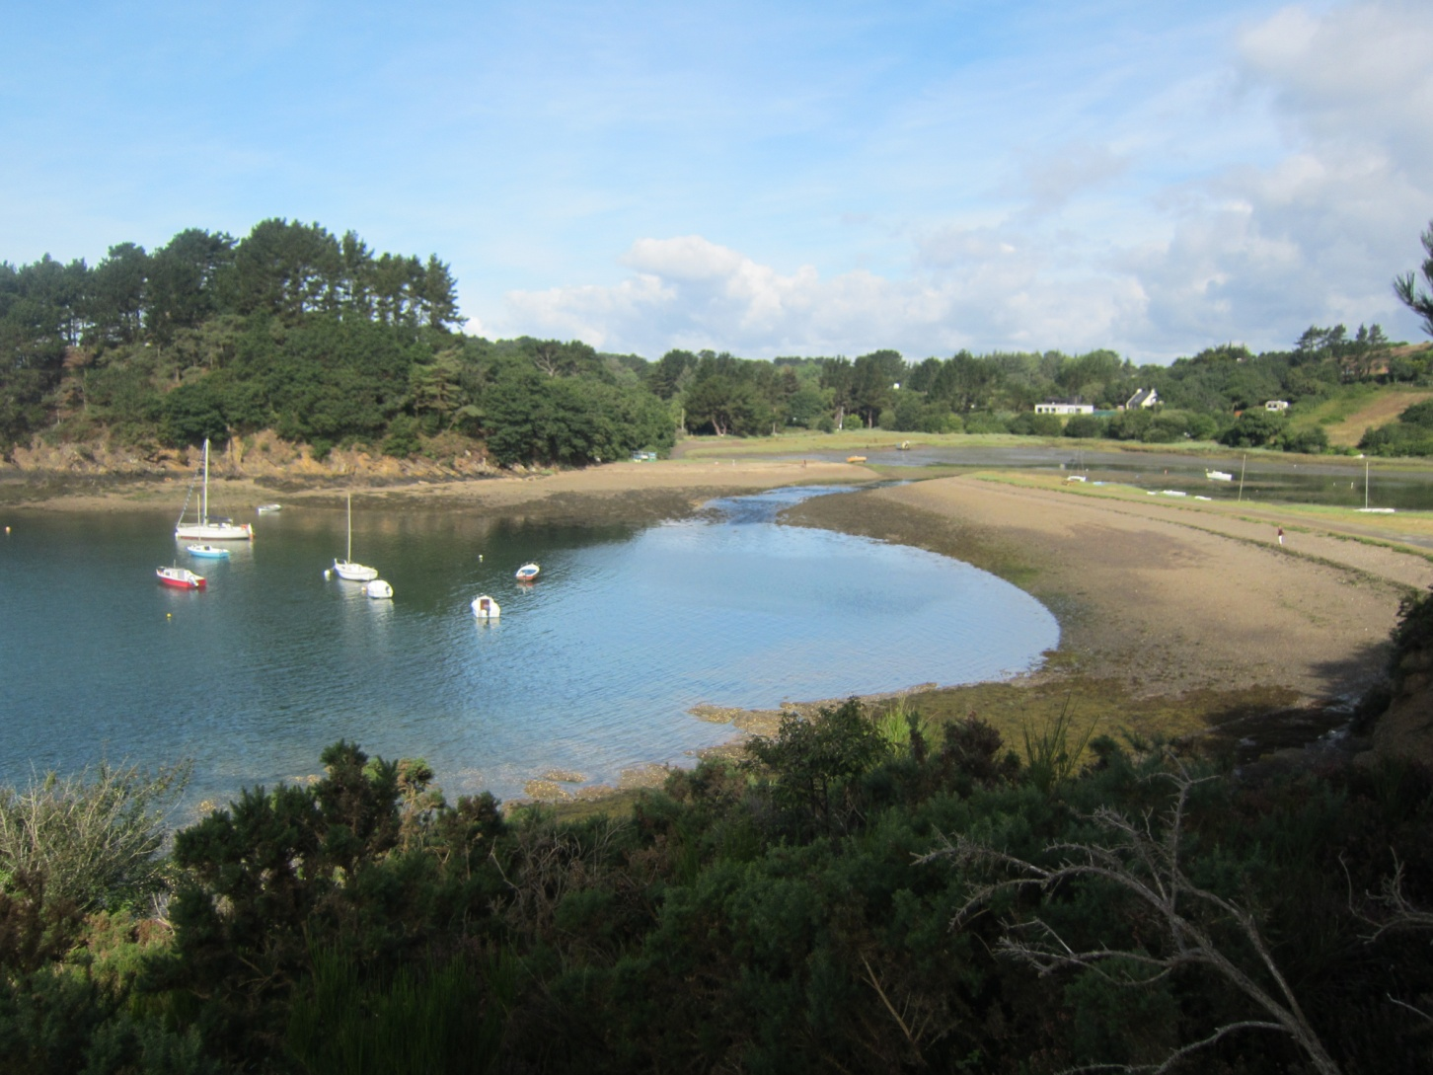
L’anse du bourg

Slide 44
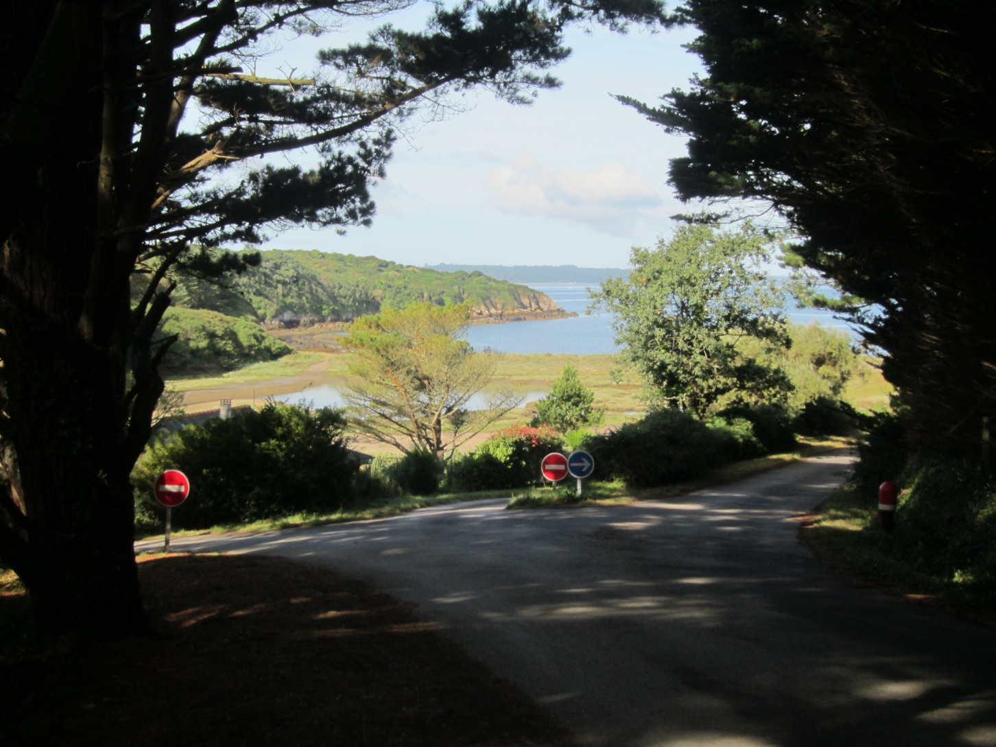
Le Bendy

Slide 45
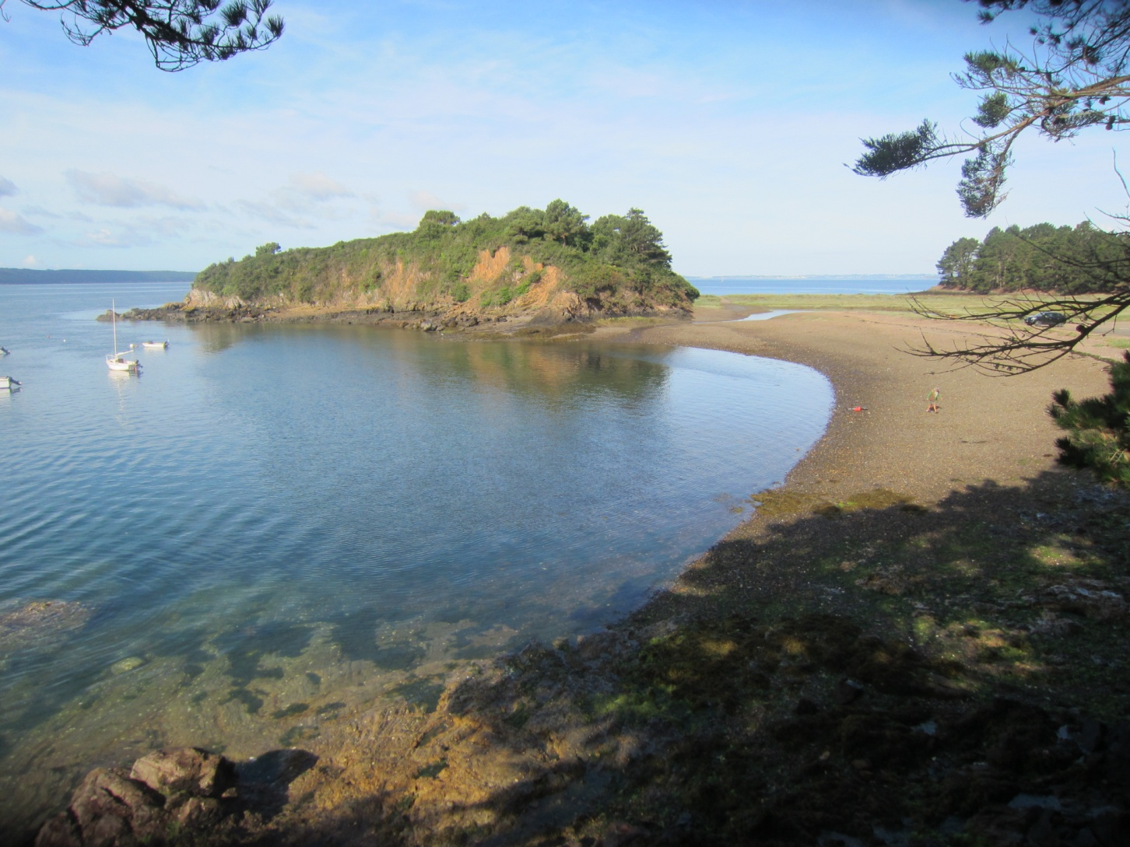
Le Bendy

Slide 46
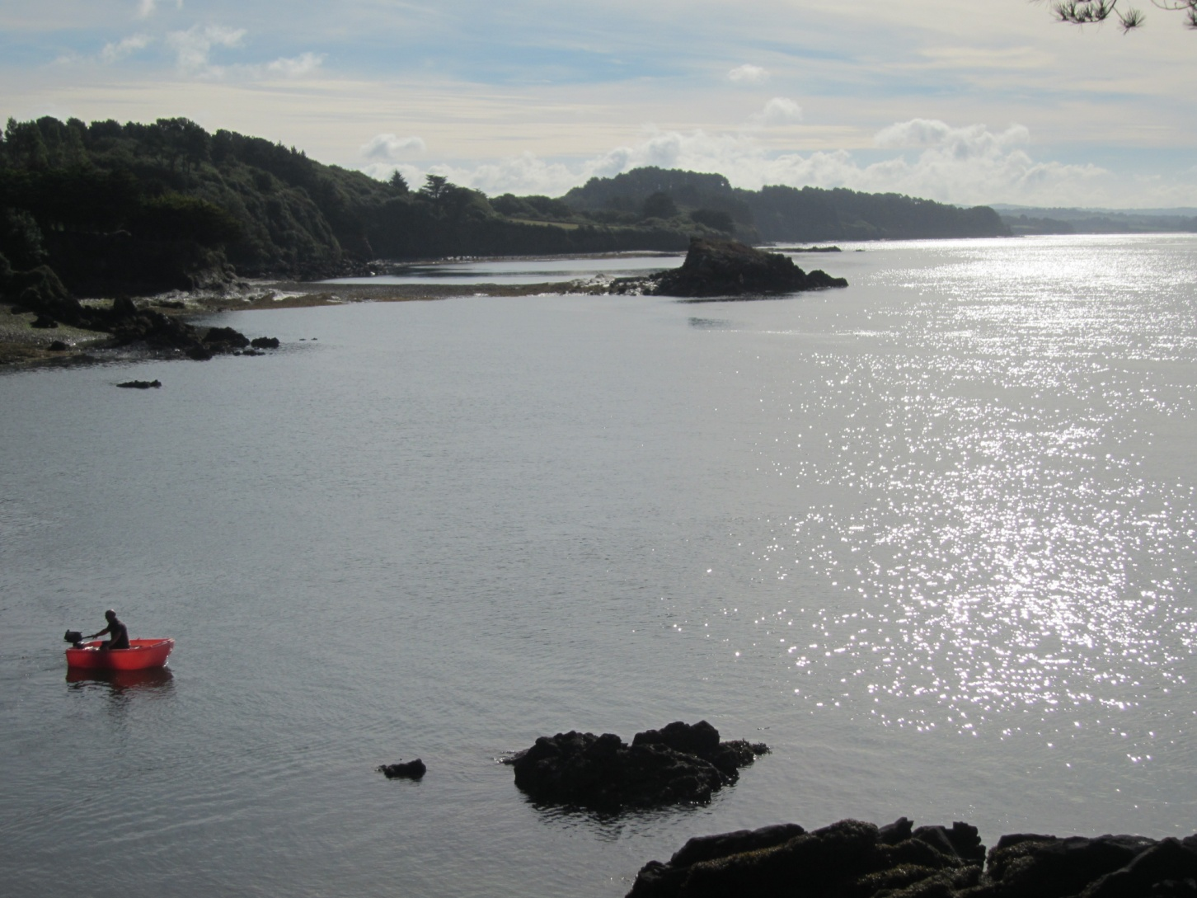

Slide 47
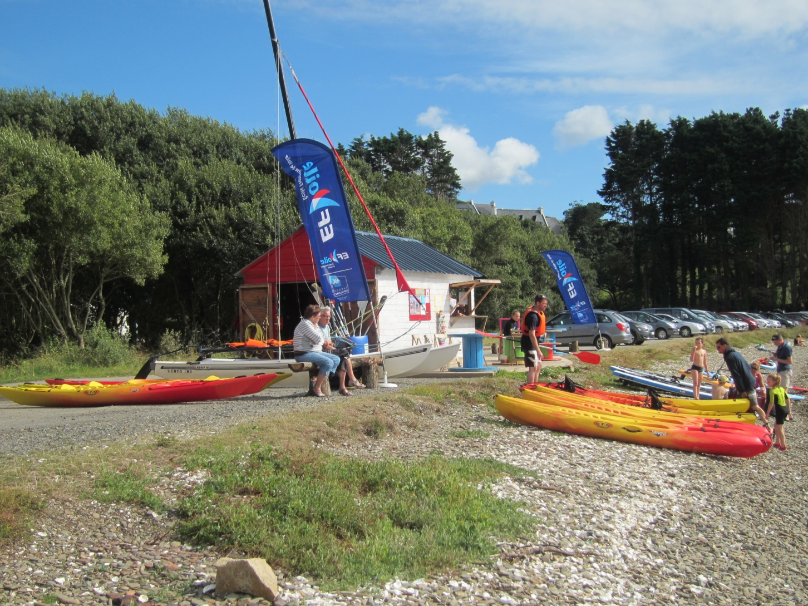
Le Yelen, la paillotte

Slide 48
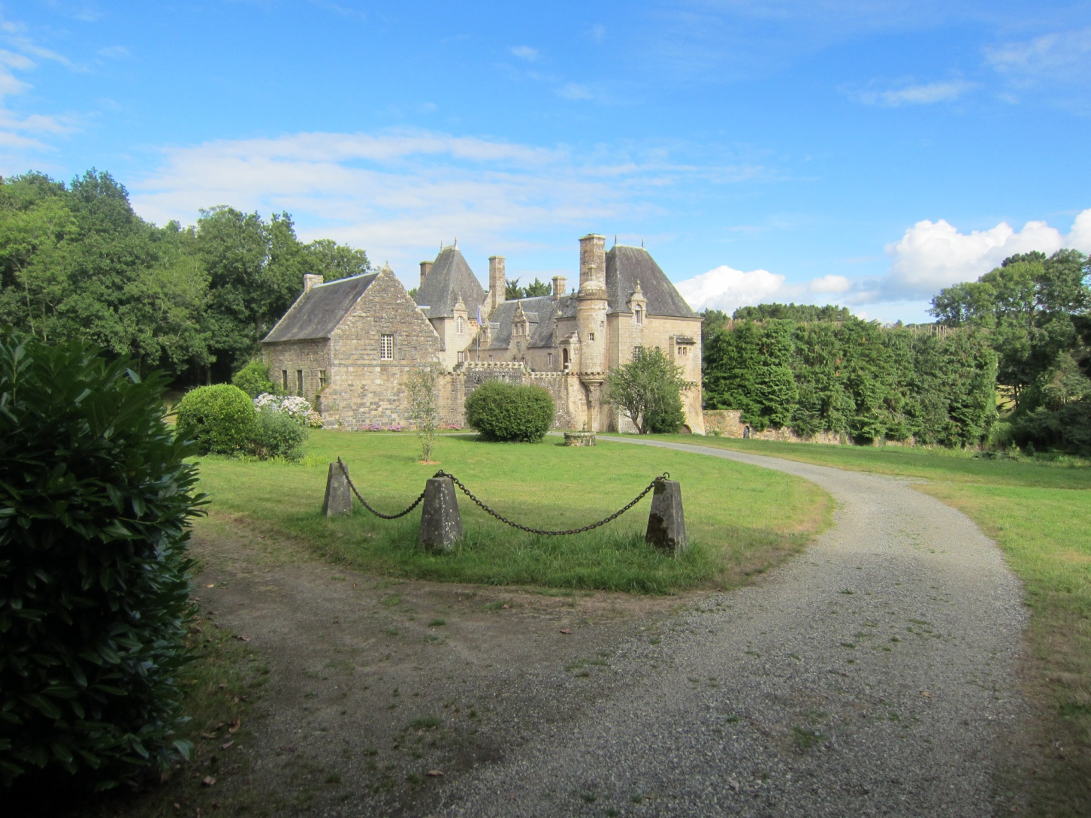
Le château de Rosmorduc

Slide 49
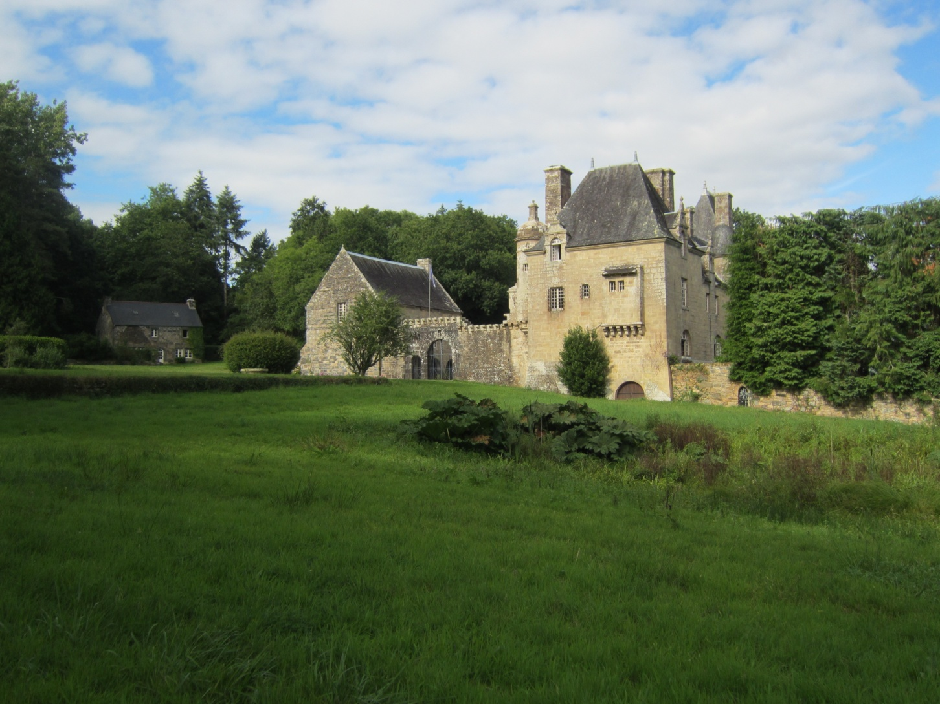
Le château de Rosmorduc

Slide 50
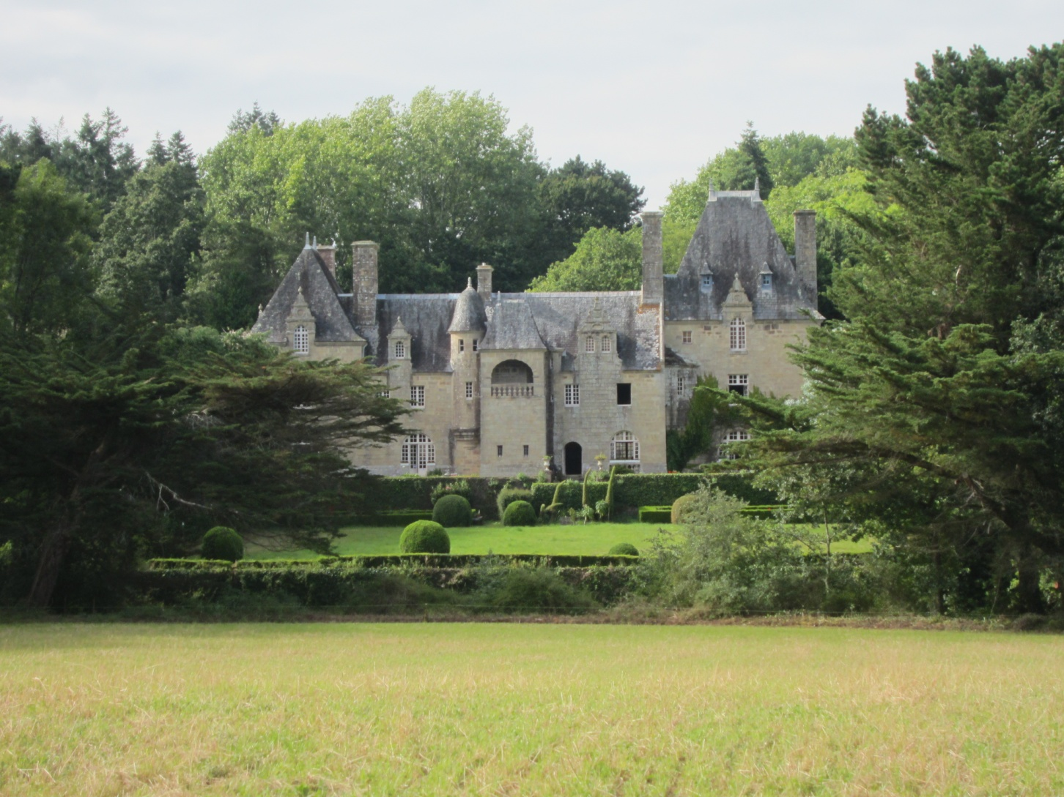
Le château de Rosmorduc

Slide 51
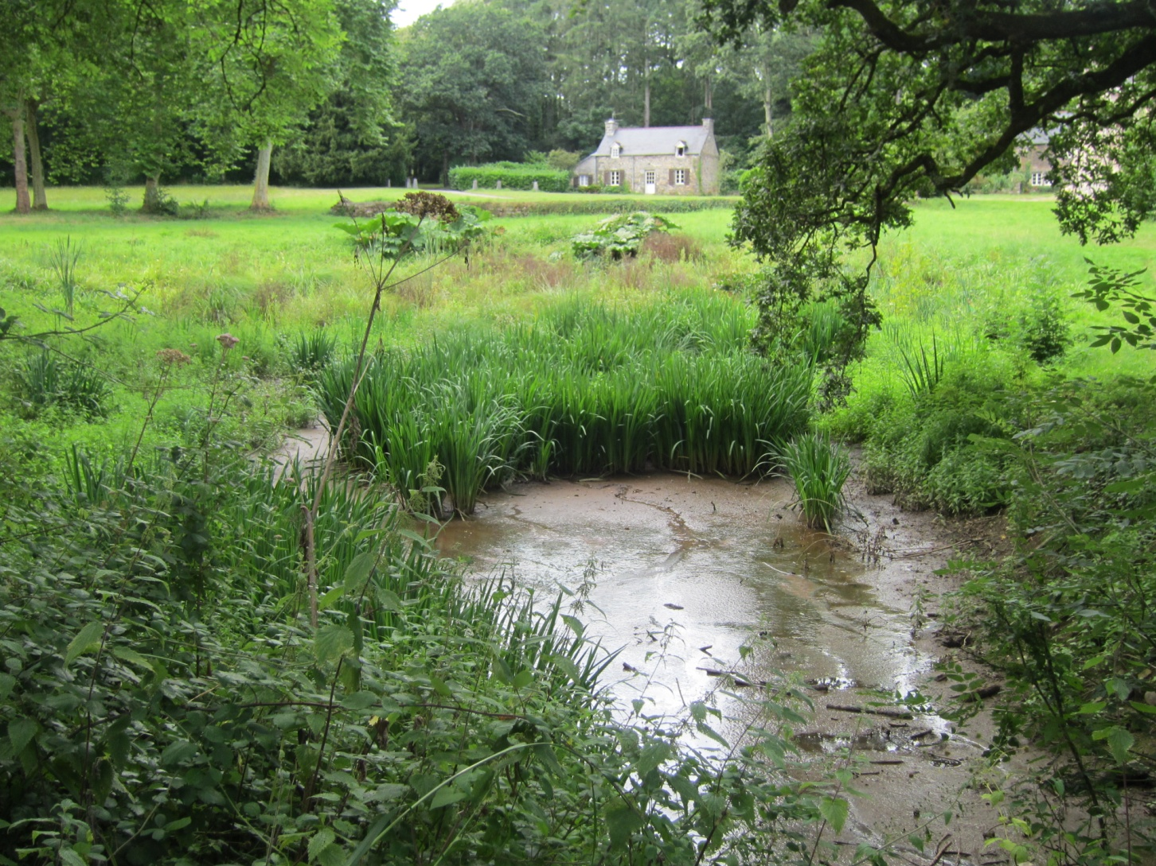
Le château de Rosmorduc

Slide 52

Mengleuz

Slide 53

Mengleuz

Slide 54

Mengleuz

Slide 55

Guernabic

Slide 56

Route de Saint Jean

